Slide 1
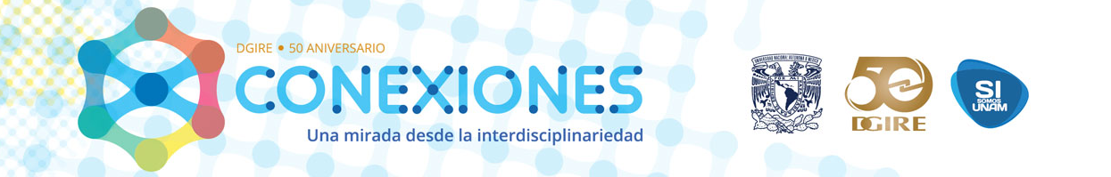
Portafolio virtual de evidencias

Slide 2

Centro Escolar del Tepeyac
6° preparatoria
EQUIPO Nº. 3

Slide 3
Participantes
Maestros participantes | Asignaturas
Dra. María Fernanda Domínguez | Historia de las culturas
 | Historia del arte
Mtra. Patricia Espinosa de los Monteros | Psicología
Mtra. Norma Hernández | Psicología
Mtra. Mercedes Álvarez | Inglés
Mtra. Ana Cecilia Ortega | Inglés
Mtra. Martha Muñoz de Cote | Formación Humana

Slide 4
6° Preparatoria.
Ciclo Escolar 2018 - 2019
noviembre 2020
Fecha de Inicio
abril 2021
Fecha de Término

Slide 5
Diesña una clase integral de inglés 2020-2021
Proyecto:

Slide 6
Índice de Apartados del Portafolio
5.a Productos generados en la primera sesión de trabajo.
Producto 1: C.A.I.A.C. Conclusiones Generales
Producto 3: Fotografías de la sesión
5.b Organizador gráfico que muestre los contenidos y conceptos de todas las asignaturas involucradas en el proyecto y su interrelación. (Producto 2).
Producto 2: Organizador gráfico.
5.c Justificación del proyecto.

Slide 7
Índice de Apartados del Portafolio
5.d Objetivos.
Objetivo general
Objetivos por asignatura
5.e Preguntas generadoras
5.f Contenido: Temas y productos propuestos.
5.g Planeación
Planeación general
Planeación dia a dia

Slide 8
Índice de Apartados del Portafolio
5.h Reflexiones
5.i Productos
Preguntas Esenciales
Proceso de indagación
A.M.E. General
E.I.P. Resumen
E.I.P Elaboración de Proyecto
Fotografías
Evaluación
Pasos para realizar infografía
Infografía
Reflexiones Personales

Slide 9
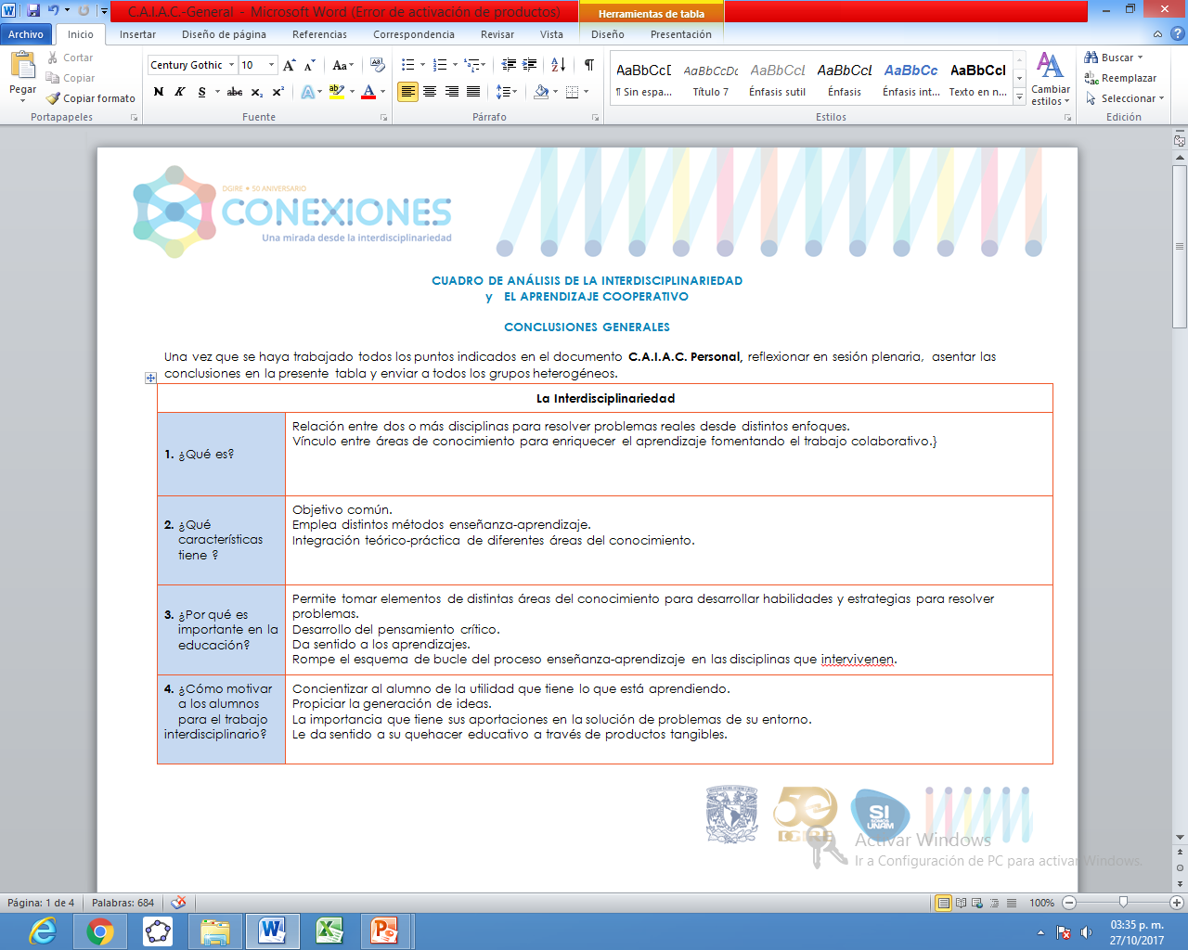
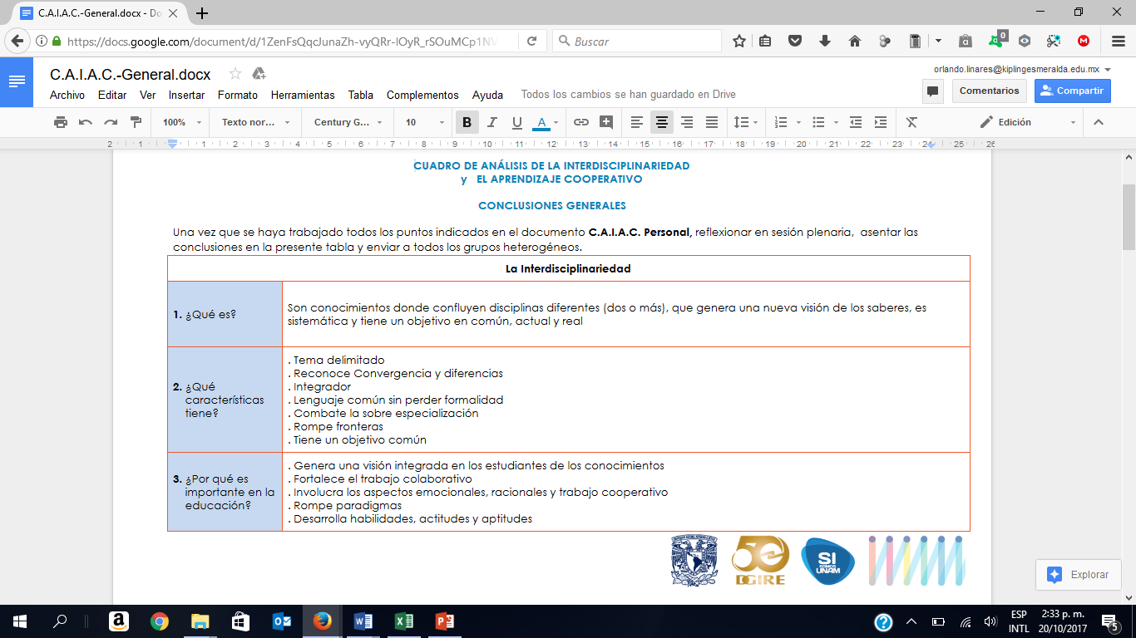
PRODUCTO 1: C.A.I.A.C. Conclusiones Generales

Slide 10
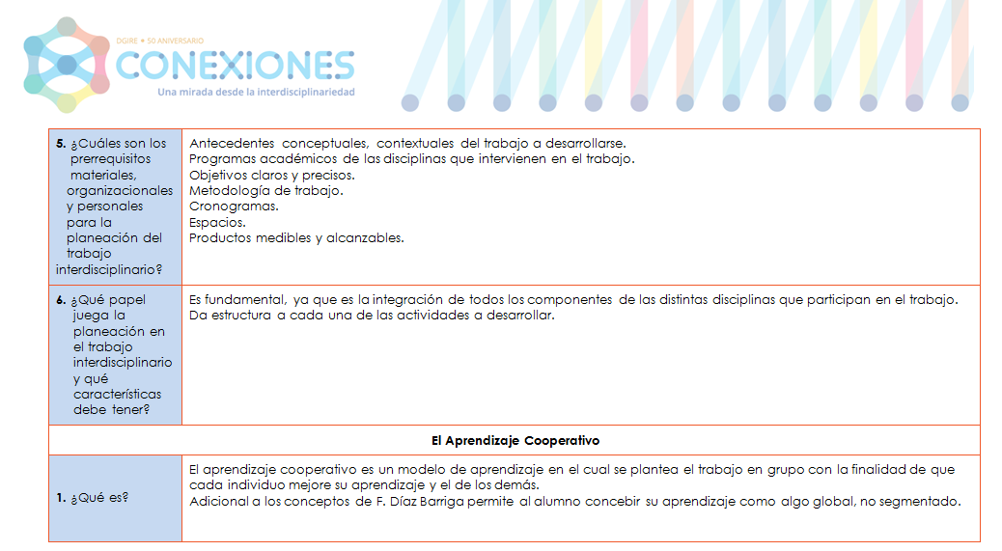

Slide 11
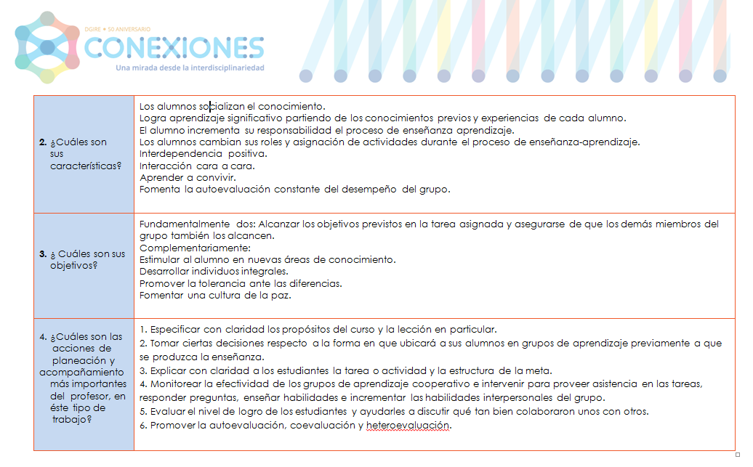

Slide 12
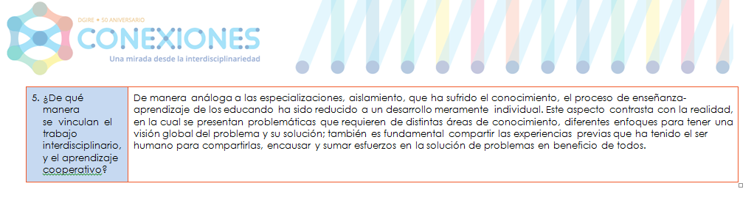

Slide 13
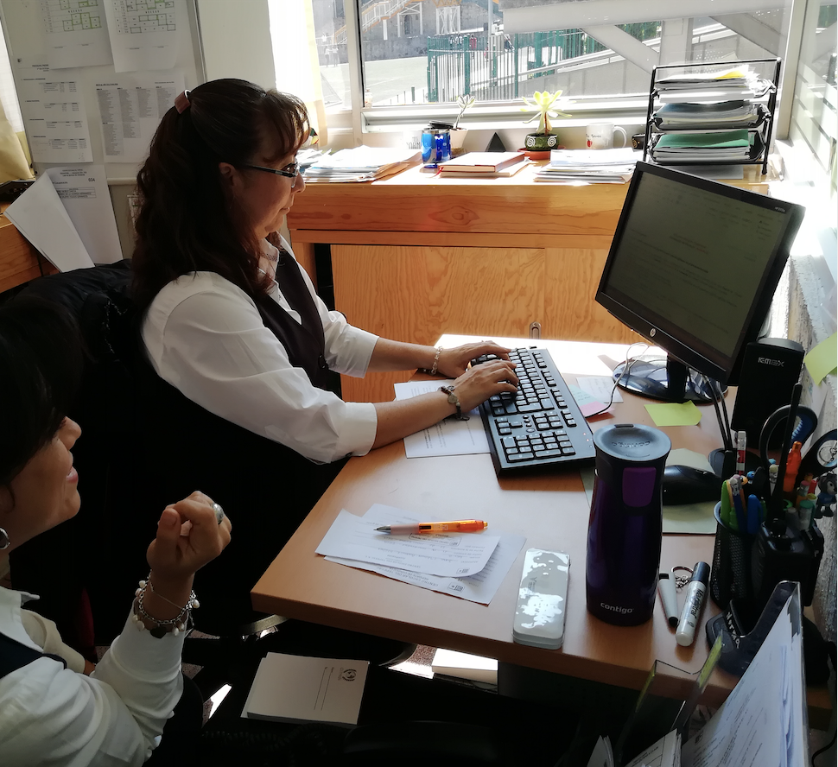
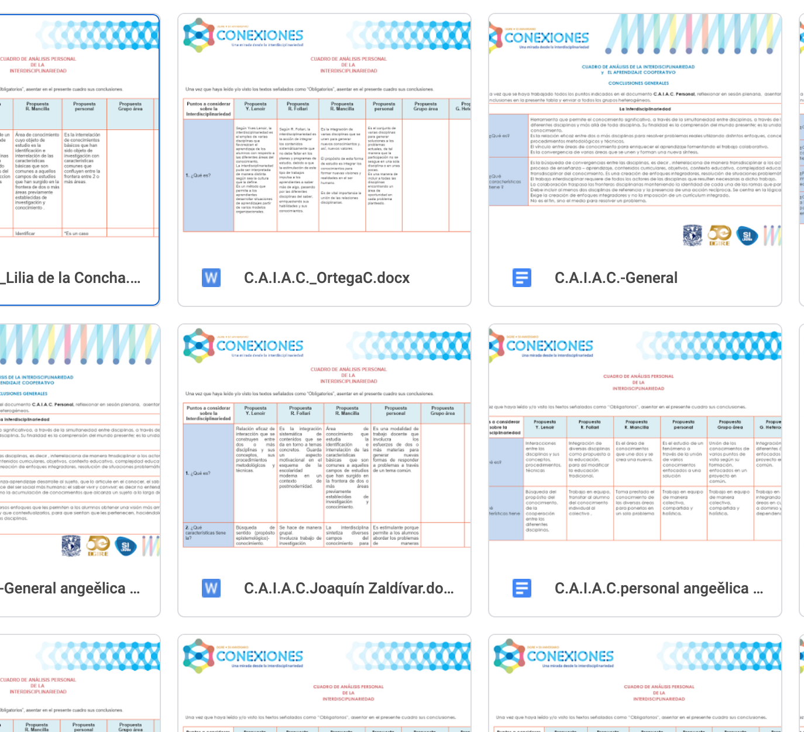
PRODUCTO 3: Fotografías de la Sesión

Slide 14
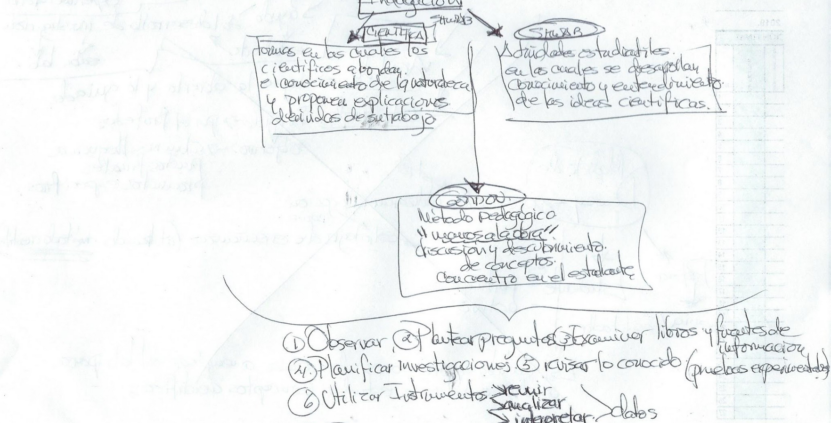
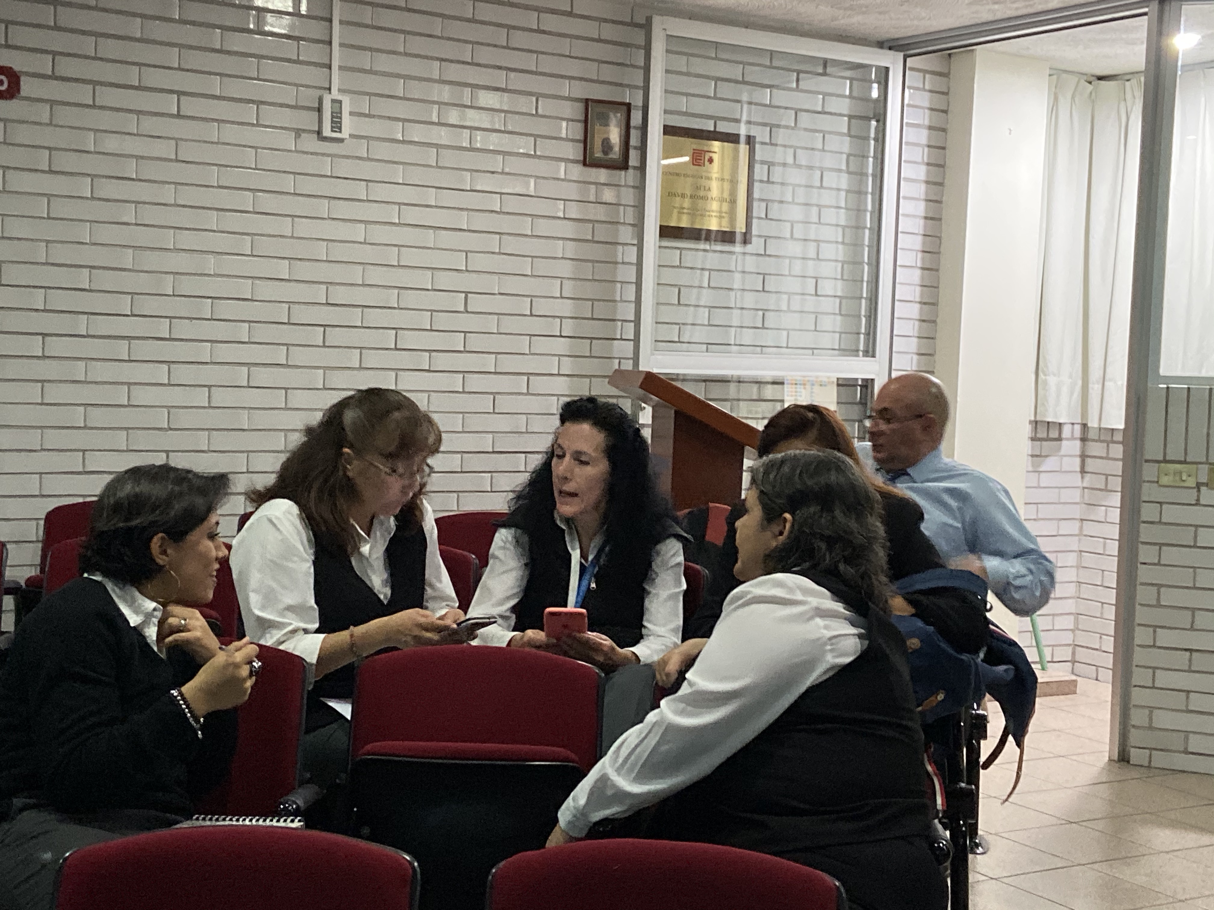
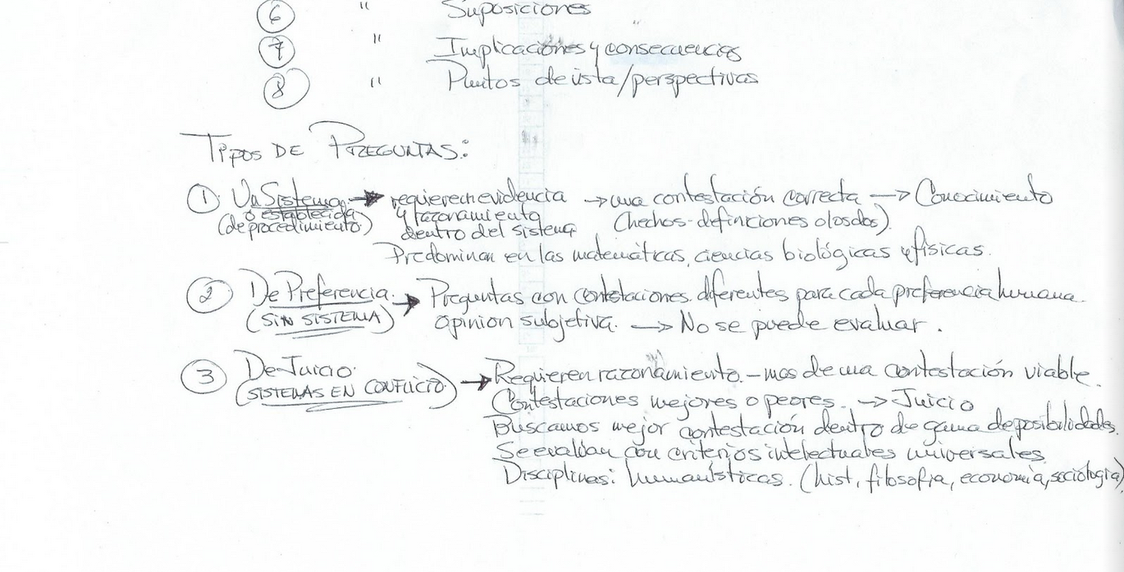
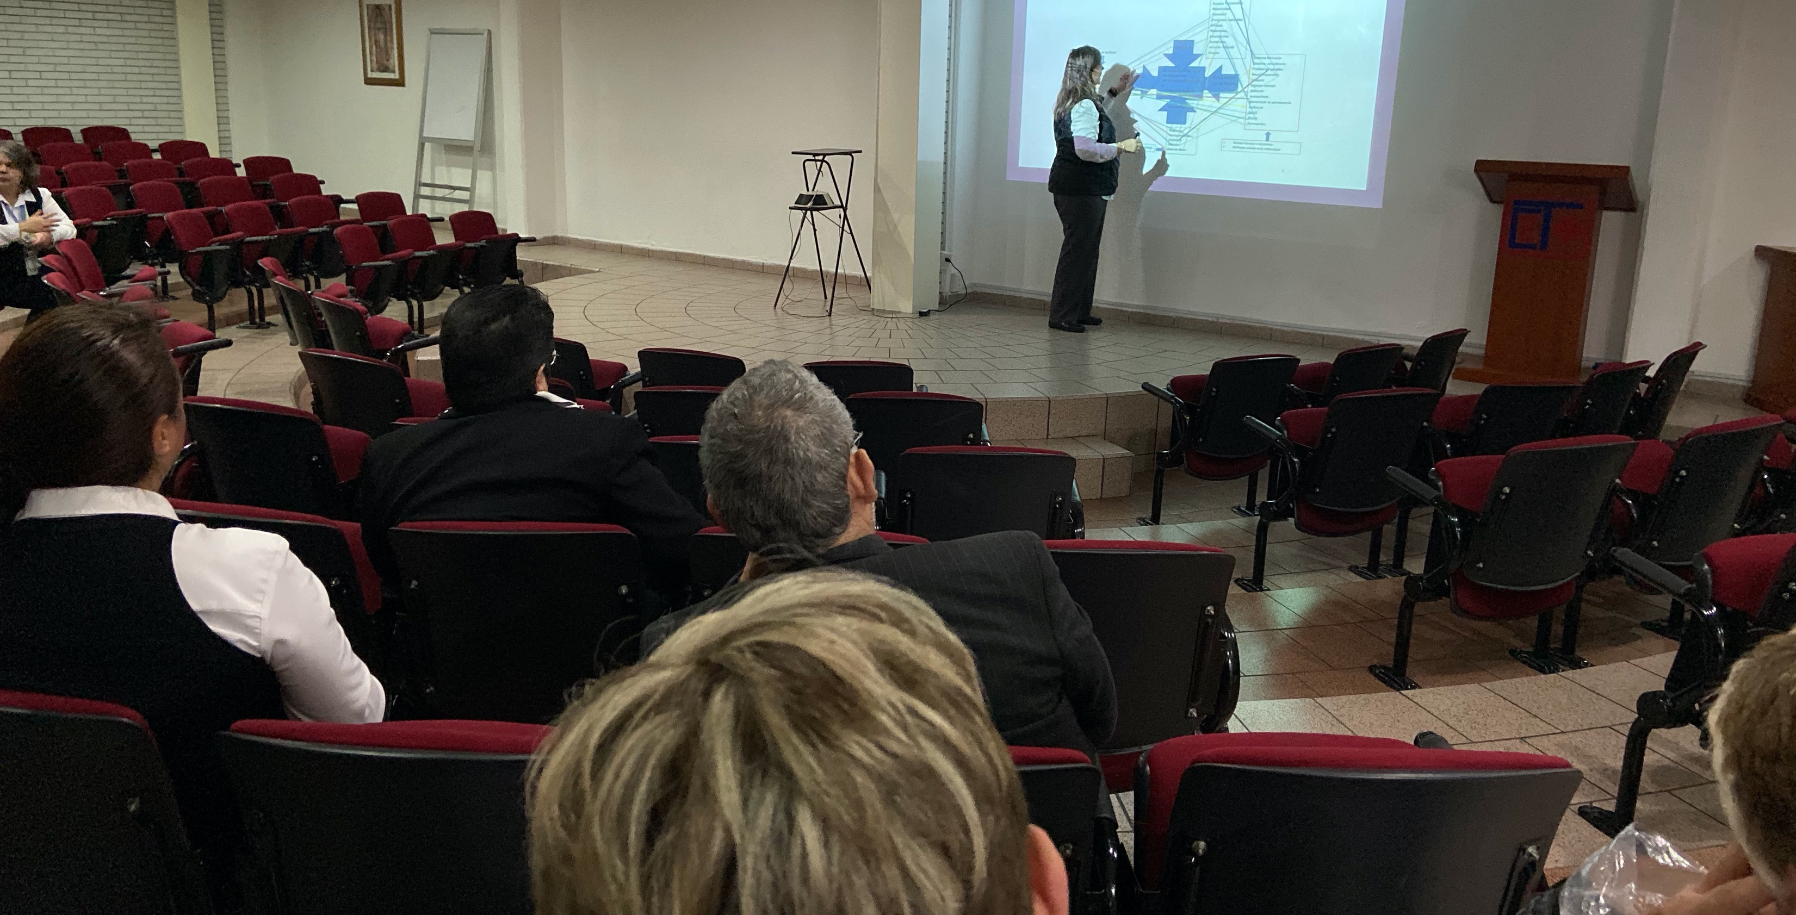

Slide 15
Organizador gráfico
Psicología
Historia del arte
Historia de las culturas
Inglés
Formación Humana

Slide 16
Aprendizaje
Fases del aprendizaje
Factores del aprendizaje
Estilos de aprendizaje
Etapas de desarrollo
TIC
Ambiente físico
Factores biológicos
Factores psicológicos
Personalidad
Ambiente social
Bases fisiológicas
Tipos de aprendizaje
Enfoques sobre aprendizaje
Aprendizaje significativo
Estrategias
Memoria
Aprendizaje colaborativo
Diseña una clase de inglés integral 2020-2021
Psicología
Historia del arte
Historia de las culturas
Inglés
Formación Humana
La dignidad de la persona
La persona como ser social
Principios y valores
Aprendizaje y memoria
Principios de la doctrina social
Gótico
Romano
Bizancio
Estilos de aprendizaje
Desarrollo social
Desarrollo emocional
Desarrollo cognitivo
Motivación
Atención
Secuencia didáctica
Administración del aula
Inteligencias múltiples
Aprendizaje situado
Situación didáctica
Ambiente de aprendizaje
Aprendizaje colaborativo
Arte Medieval
Imperios
Cristianismo
Pueblos Germanos
Cofradías
Usos y costumbres
Influencias culturales
Oriente y occidente
Estructura y elaboración de una planeación didáctica
Cultura en la Edad Media

Slide 17
Justificación
En la actualidad se ha comprobado que los niños de ahora aprenden mejor si se toman en cuenta sus habilidades y capacidades de acuerdo a la etapa de desarrollo y el contexto en el que se desenvuelven. Por otro lado, está científicamente comprobado que el aprendizaje se fundamenta en ciertos procesos que no se deben omitir, por lo que resulta pertinente integrar las estrategias de enseñanza del idioma inglés, junto con las teorías de aprendizaje de la Psicología de la Educación, así como los fundamentos de la asignatura de Formación Humana que considera al alumno como un ser integral, respetando su individualidad, dignidad y sus valores.
Tomando en cuenta estos aspectos es que los alumnos de 6º de preparatoria diseñarán una clase que permita a los alumnos aprender los temas y conceptos esperados de una manera dinámica y creativa considerando todos los elementos mencionados.

Slide 18
Objetivo General
Diseñar e impartir una clase de inglés para niños en etapa primaria del Centro Escolar del Tepeyac fundamentada en las técnicas didácticas del Teacher’s, las teorías del aprendizaje de la Psicología de la Educación y el respeto a la persona y dignidad humana dentro de un contexto histórico cultural tomando como base la historia para enseñar la gramática del uso del pasado.

Slide 19
Objetivos por Asignatura
Asignatura | Objetivos
Psicología | Identificar los principales conceptos, factores y teorías del aprendizaje y aterrizarlos en la realización de un plan de clase para niños de primaria del Centro Escolar del Tepeyac.
Historia de las culturas | Utilizar los conocimientos sobre las características esenciales de las órdenes de caballería para planear e implementar una clase basada en el contenido de dicho tema que permita la enseñanza del tiempo pasado en inglés.
Historia del arte | Planear una clase que en base a utilizar las expresiones artísticas que dieron significados a los templarios ayude a los alumnos a comprender el uso correcto de los tiempos verbales
Inglés | Planear e impartir una clase en la escuela primaria del Centro Escolar del Tepeyac, que incluya todos los elementos requeridos para realizar una planeación y tomando en cuenta los elementos que aporta la psicología de la educación y el contexto histórico cultural y el respeto a la persona.
Formación Humana | Comprender el sentido y el valor de la enseñanza para el desarrollo integral. Establecer relaciones de diferencia y de semejanza. Aplicar los conocimientos en la planeación e implementación de una clase para los alumnos de primaria del Centro Escolar del Tepeyac.

Slide 20
Preguntas Generadoras
¿Qué aspectos sobre el desarrollo infantil debo tomar en cuenta para la planeación de una clase de inglés para niños?
¿Cuál es la mejor manera de aprender un idioma en la niñez?
¿Qué estilos de aprendizaje debe considerar la propuesta de clase?
¿Qué factores pueden influir u obstruir el logro del aprendizaje?
¿Qué metodología haría más significativo el aprendizaje?
¿Cómo se puede utilizar la historia para la enseñanza de un idioma?
¿Qué se requiere para generar un aprendizaje significativo?
¿Cómo puedo motivar a mi alumno a través de una asignatura?

Slide 21
Contenidos, Temas y Productos propuestos
Asignatura | Contenidos / Temas | Productos
Psicología | Aprendizaje y memoria
Historia de las culturas | Cultura en la Edad Media | Investigación escrita de las órdenes más importantes de la Edad Media. Material didáctico Clase
Historia del arte | Arte Medieval | Investigación de la simbología expresada a través del arte de los templarios Reproducciones artísticas elaboradas por los alumnos de primaria
Inglés | Estructura y elaboración de una planeación didáctica | Planeación didáctica Elaboración de material. Evidencia de la impartición de la clase y de los conocimientos adquiridos.
Formación Humana | Principios de la doctrina social | Encuadre y reglamento en la clase impartida estableciendo valores de orden, empatía y solidaridad.

Slide 22
Evaluación
Rúbrica de observación de clase.
Análisis comparativo de resultados en ambos grupos
Lista de cotejo
Autoevaluación inicial y final.
Rúbrica para evaluar la investigación escrita.
Rúbrica para evaluar las reproducciones artísticas de los alumnos.
Comportamiento de los alumnos observando los principios de orden, disciplina y respeto.

Slide 23
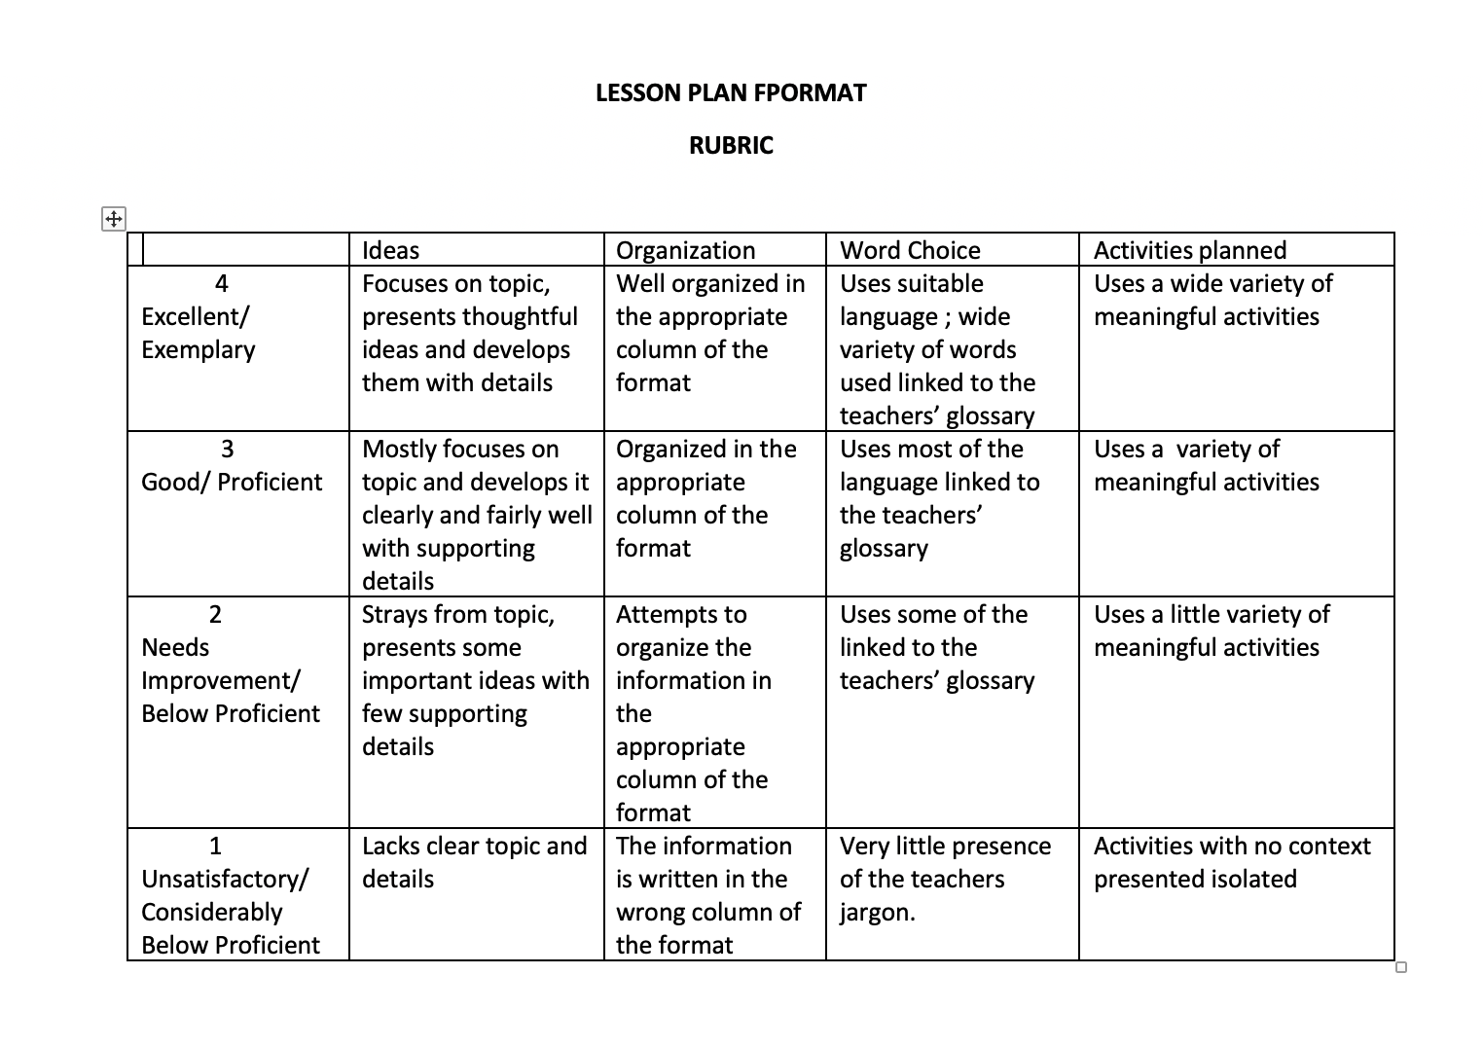
Formatos de evaluación

Slide 24
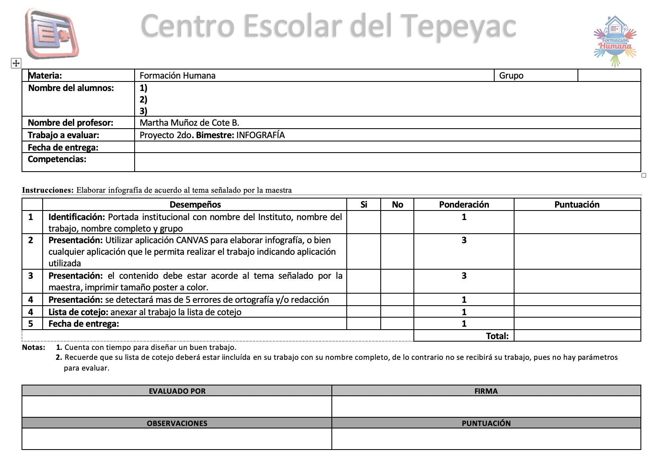

Slide 25
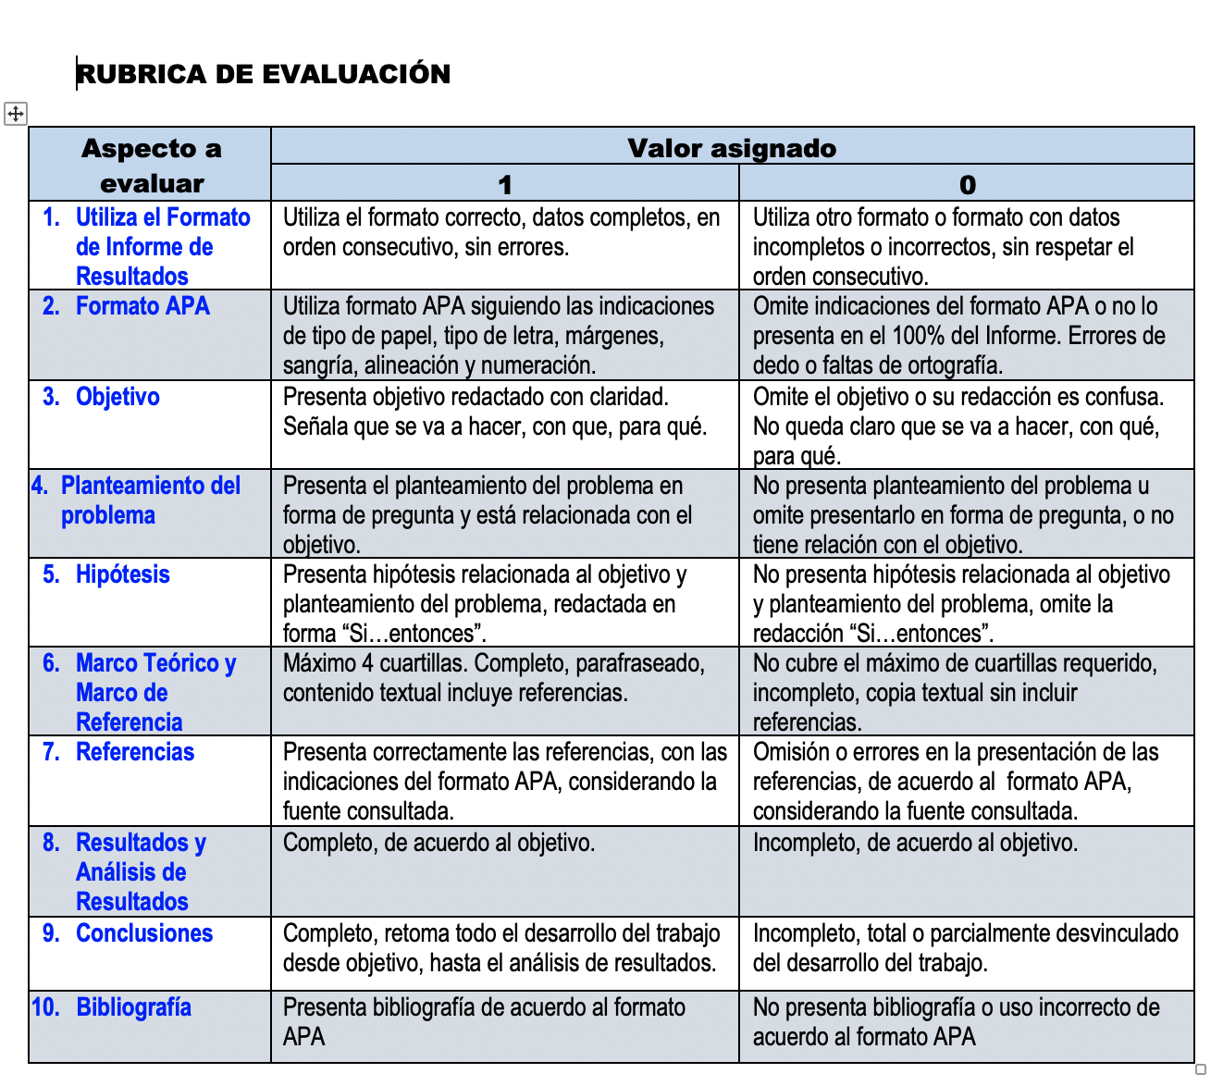

Slide 26
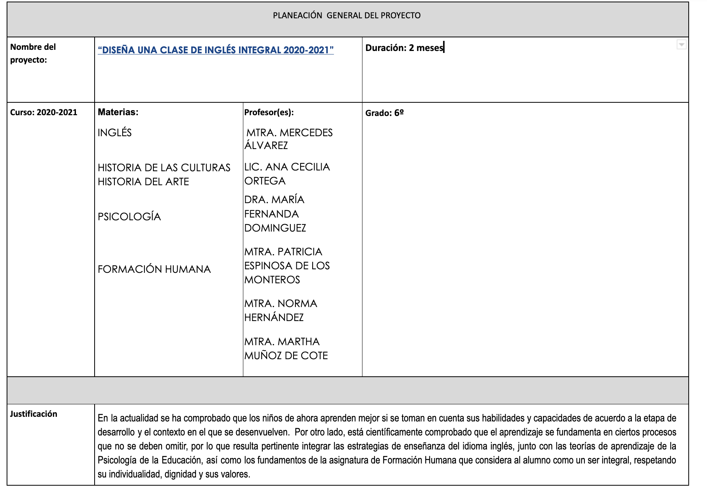
Planeación General

Slide 27
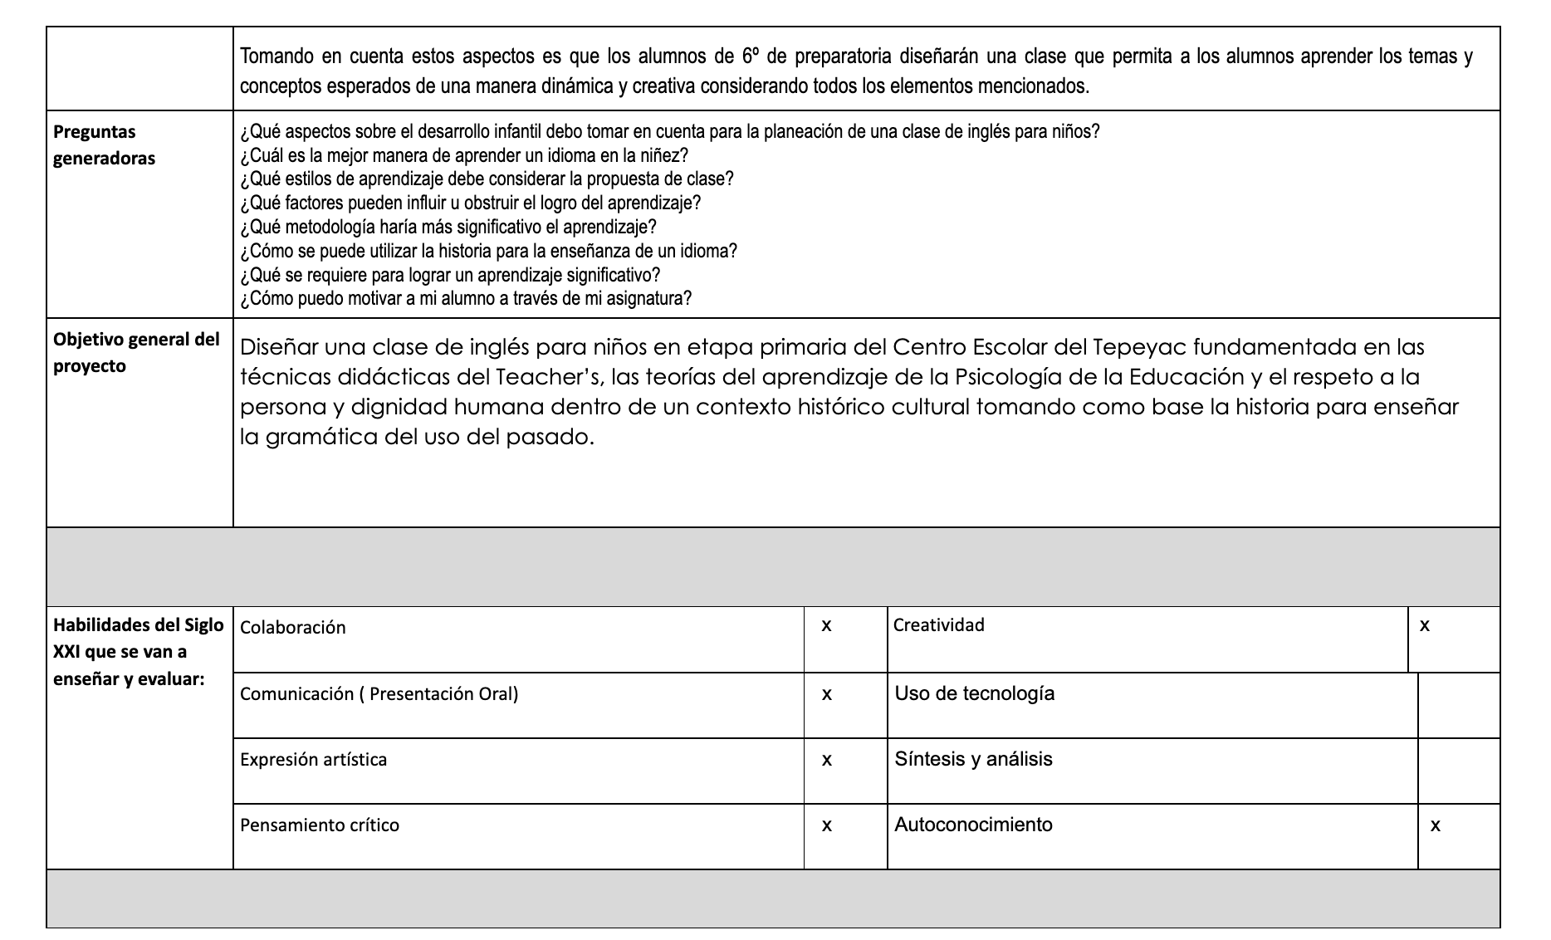

Slide 28
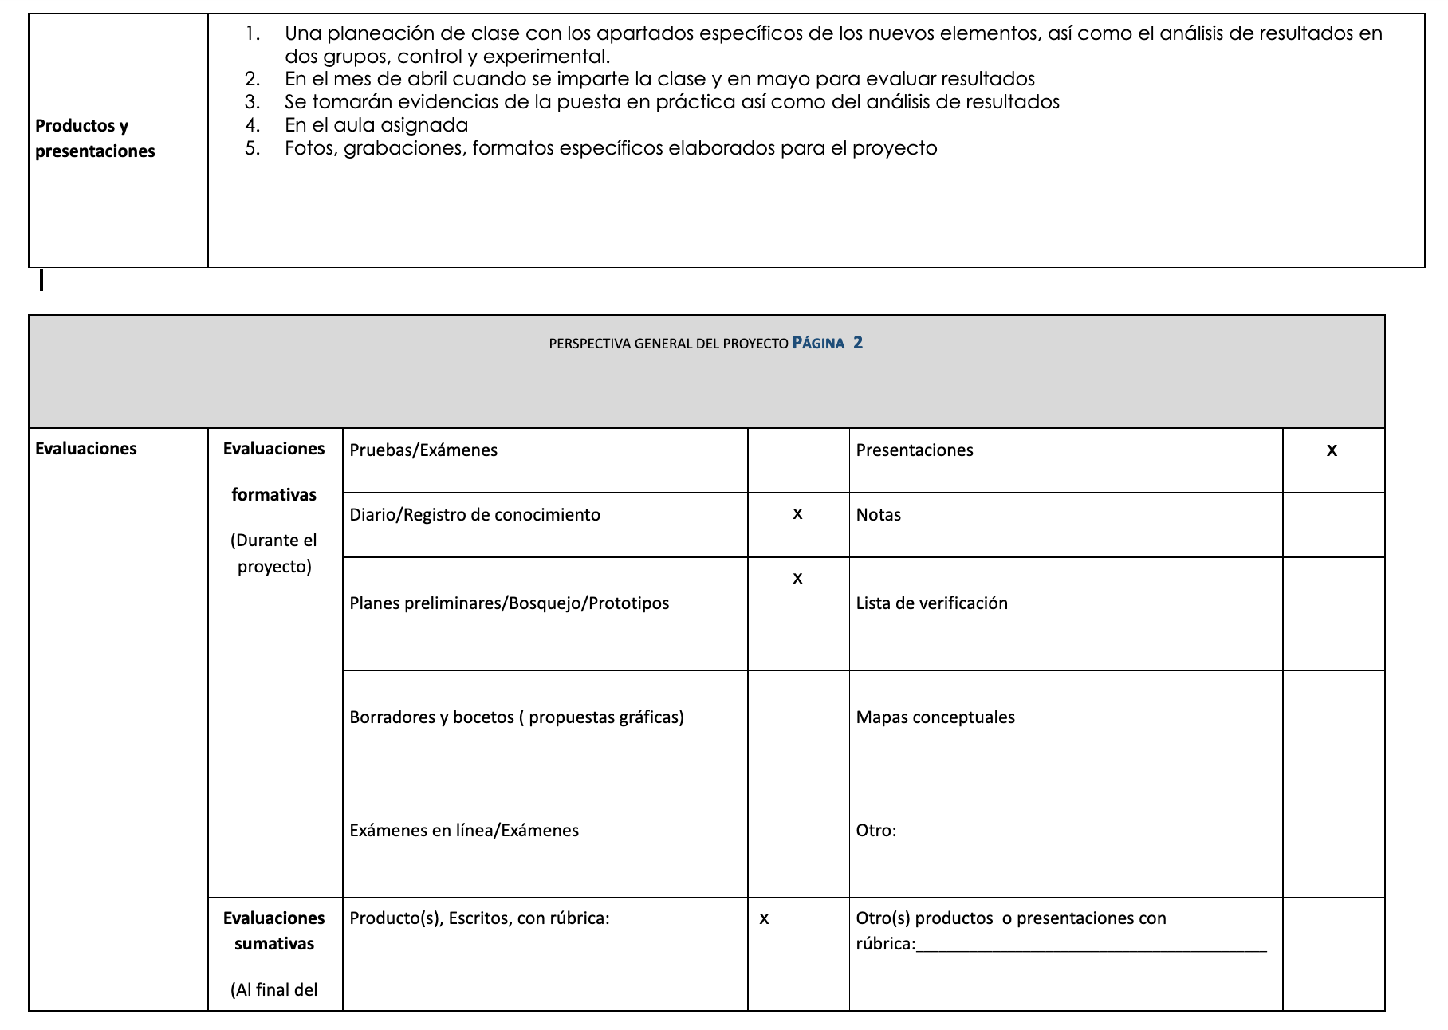

Slide 29
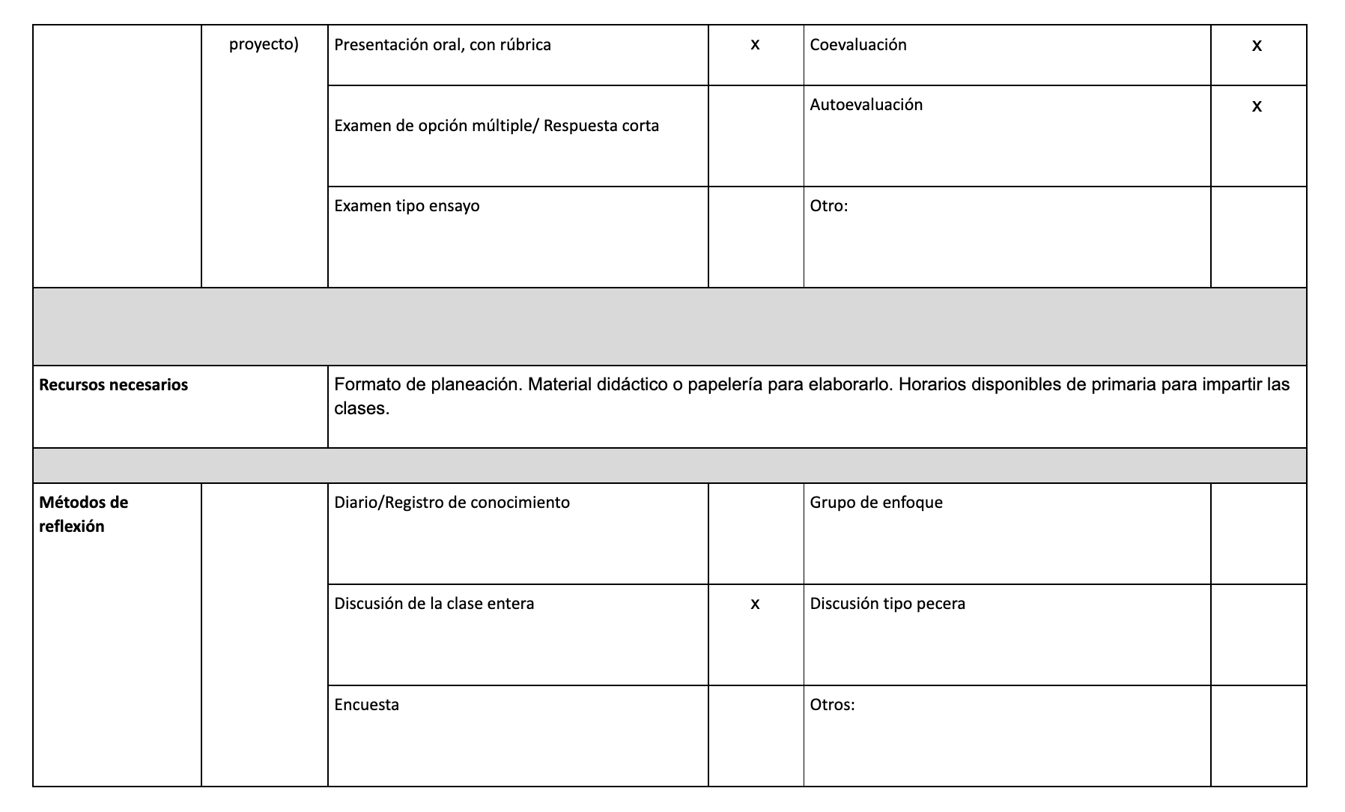

Slide 30
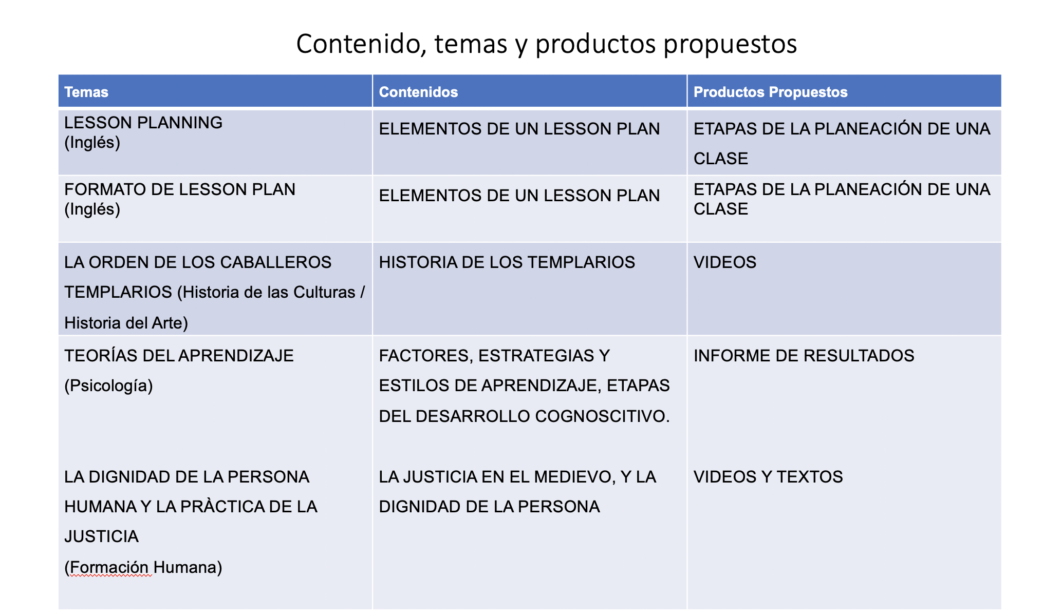
Planeación día a día

Slide 31
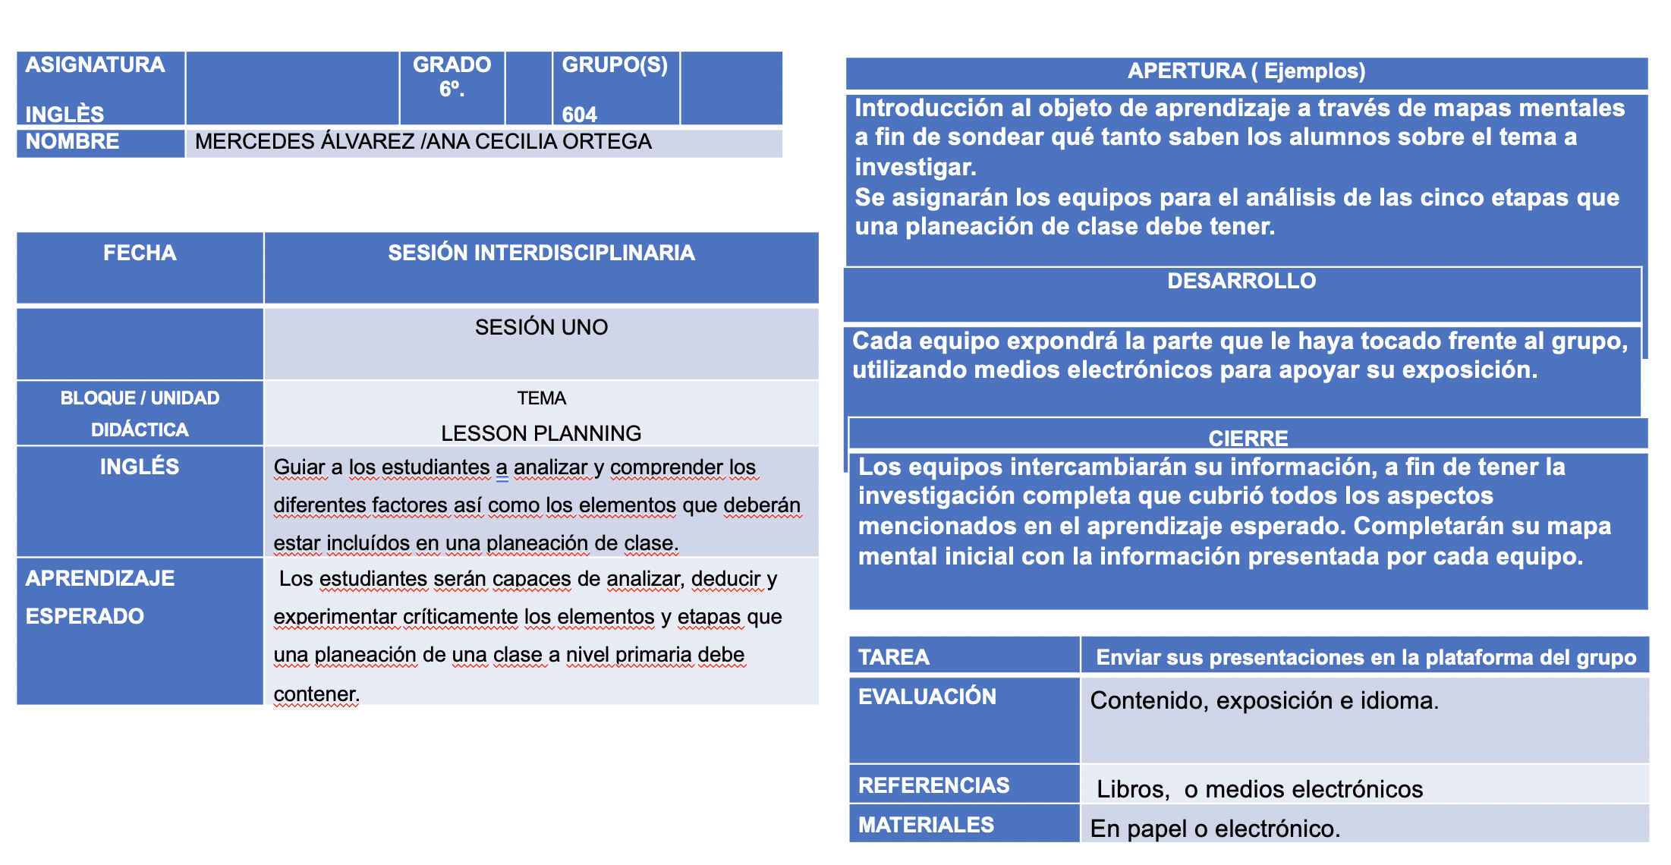

Slide 32
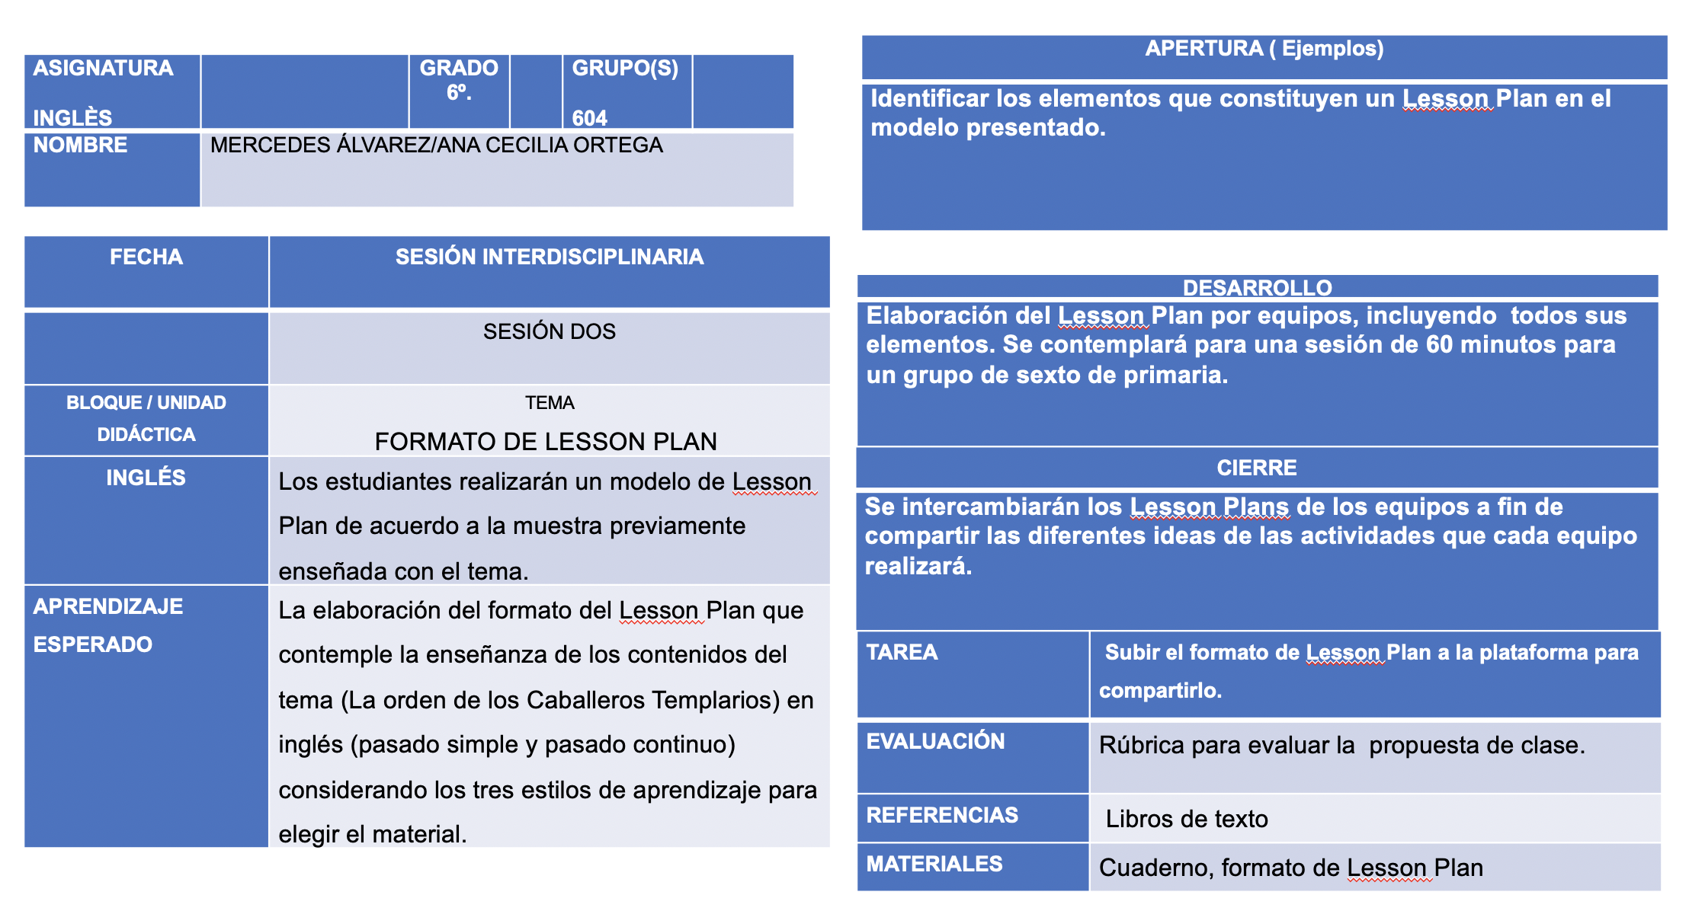

Slide 33
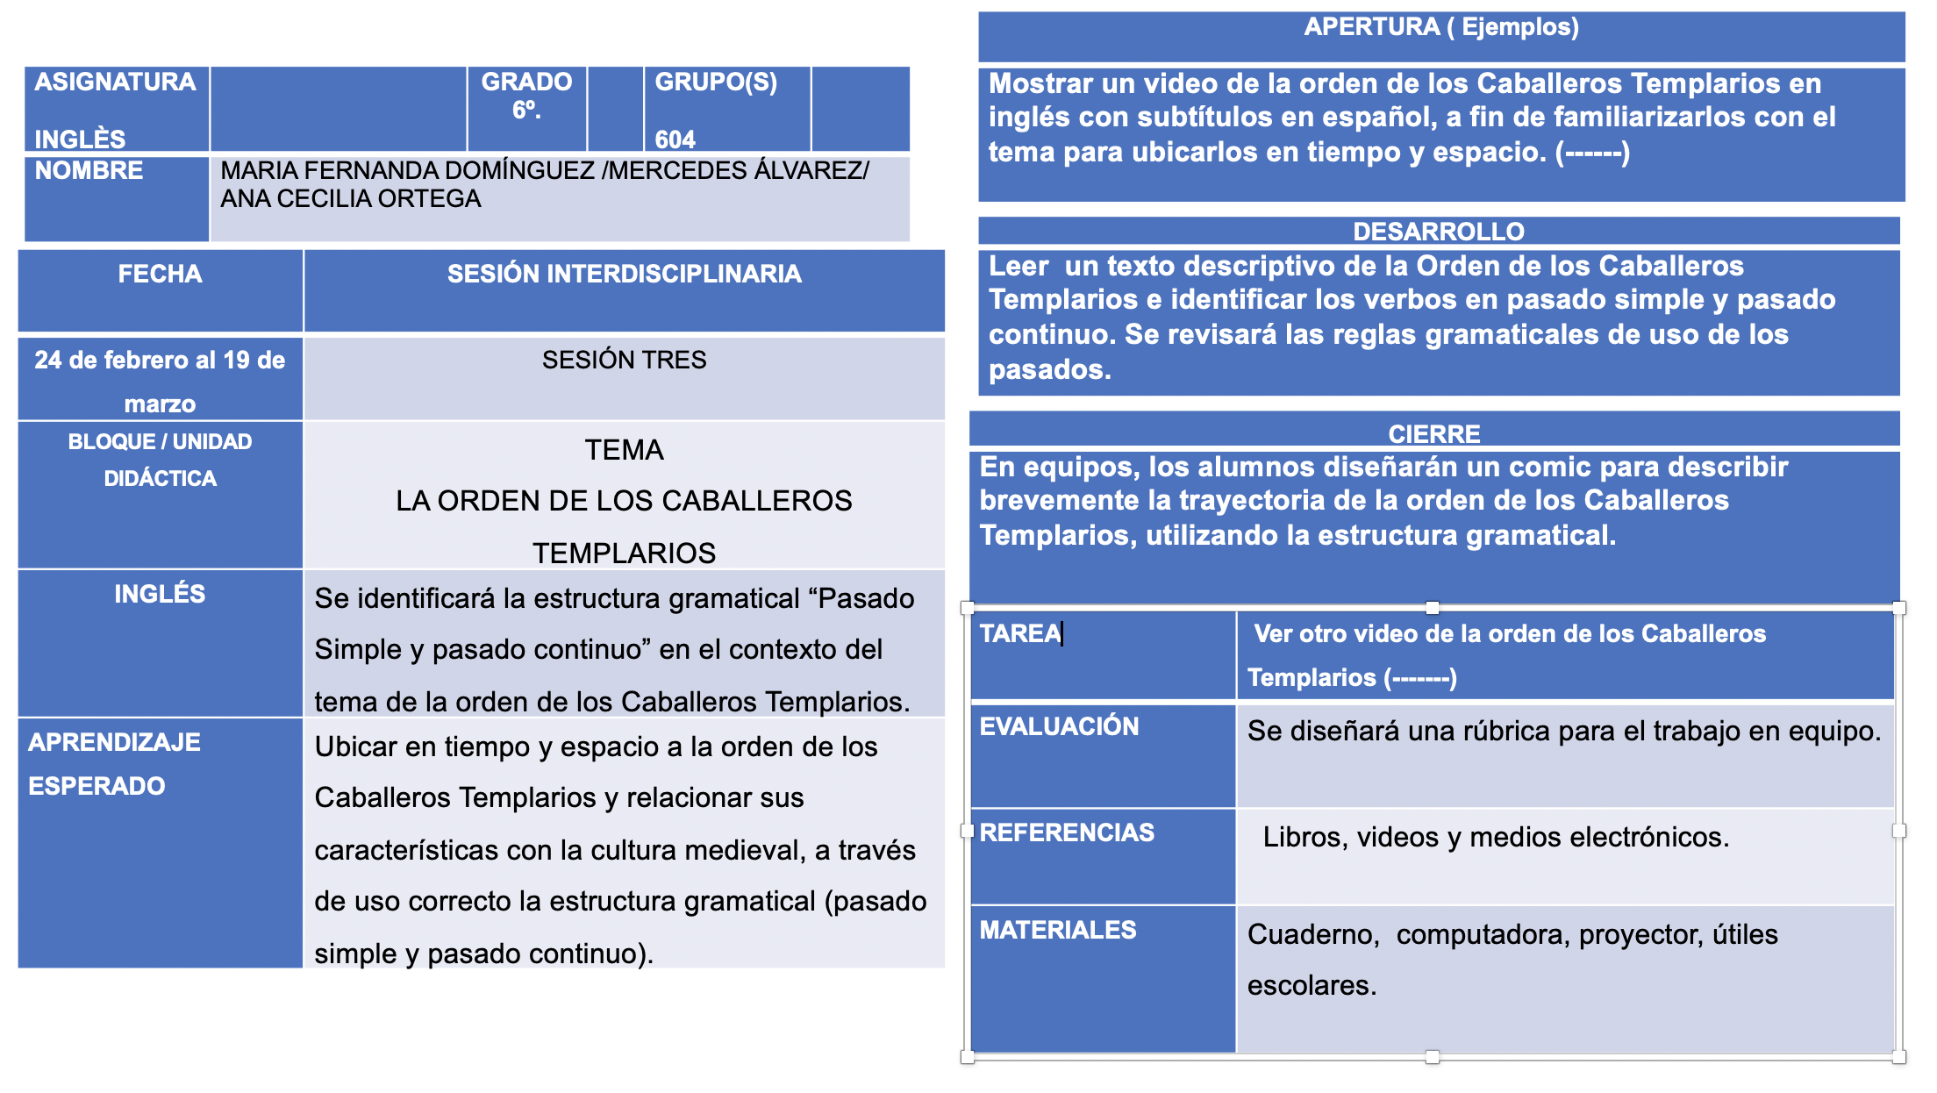

Slide 34
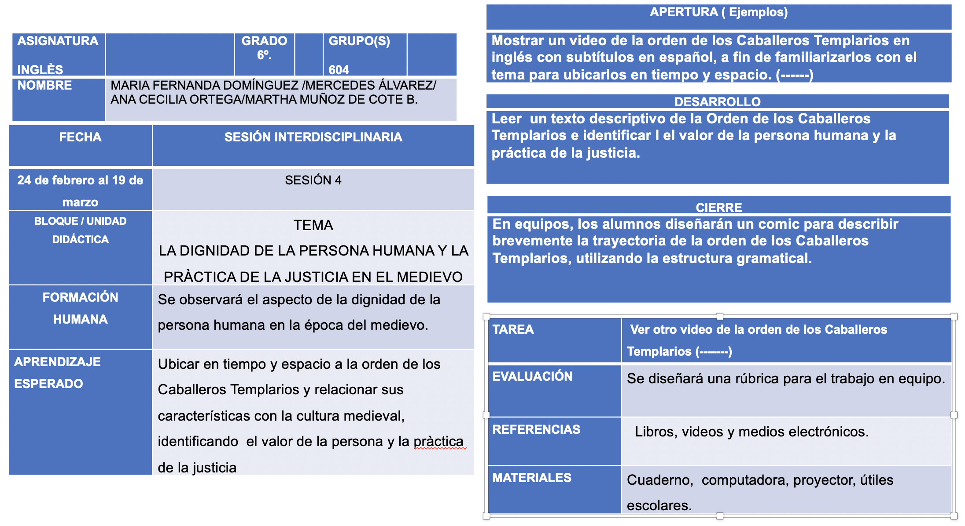

Slide 35
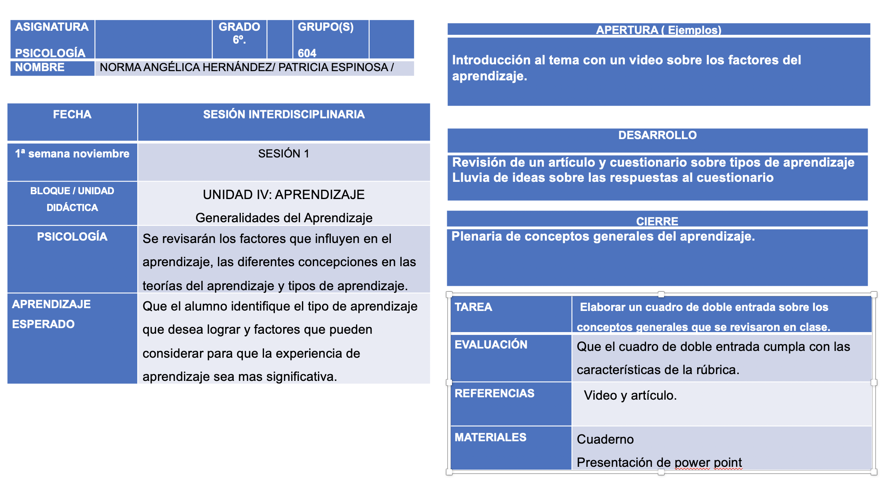

Slide 36
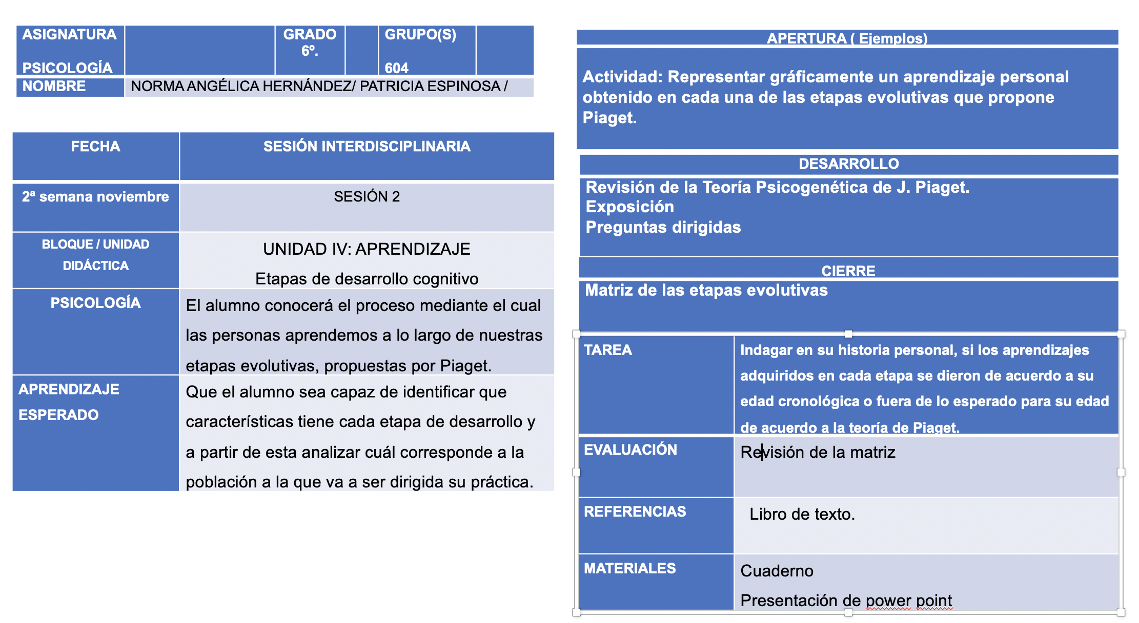

Slide 37
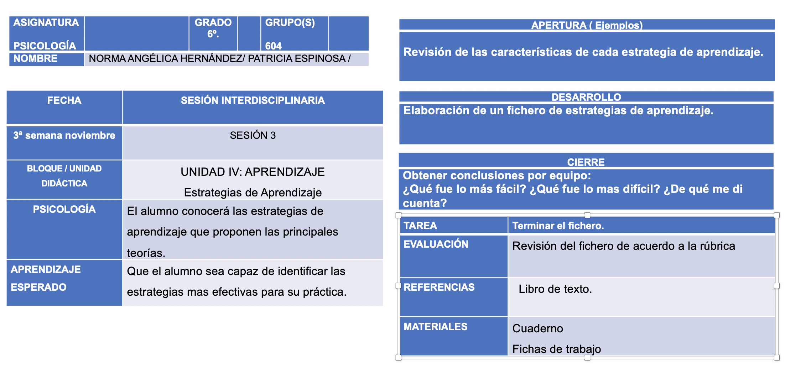

Slide 38
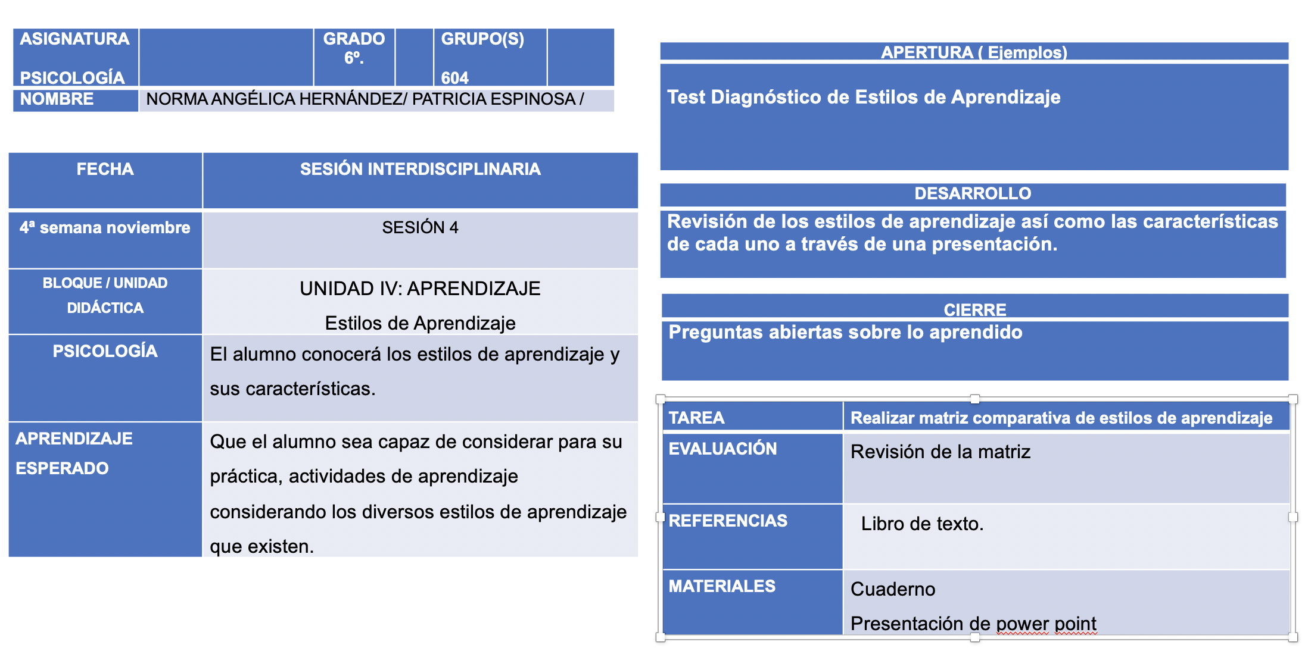

Slide 39
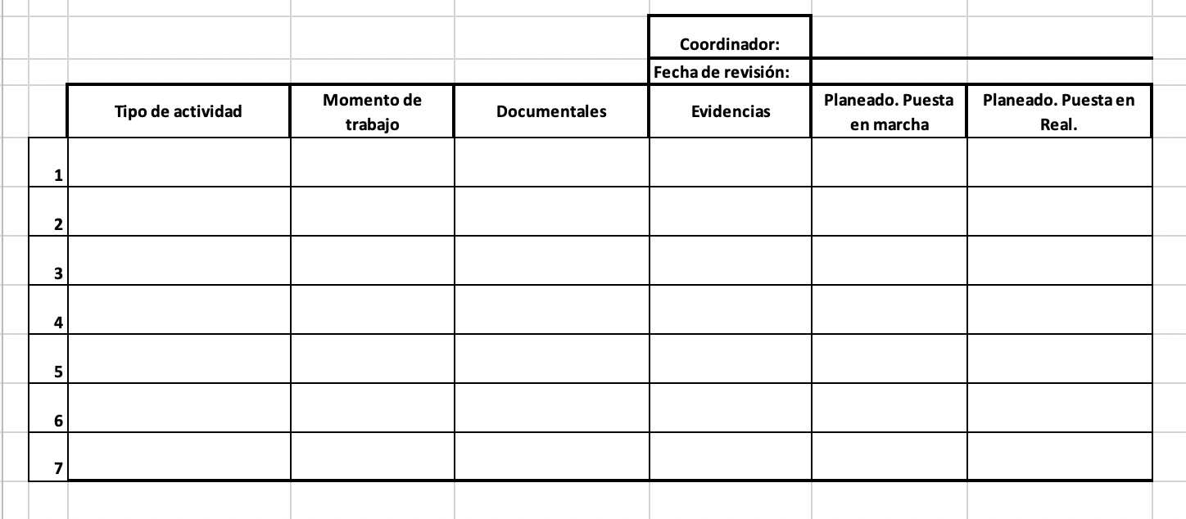
Seguimiento

Slide 40
Evaluación

Slide 41
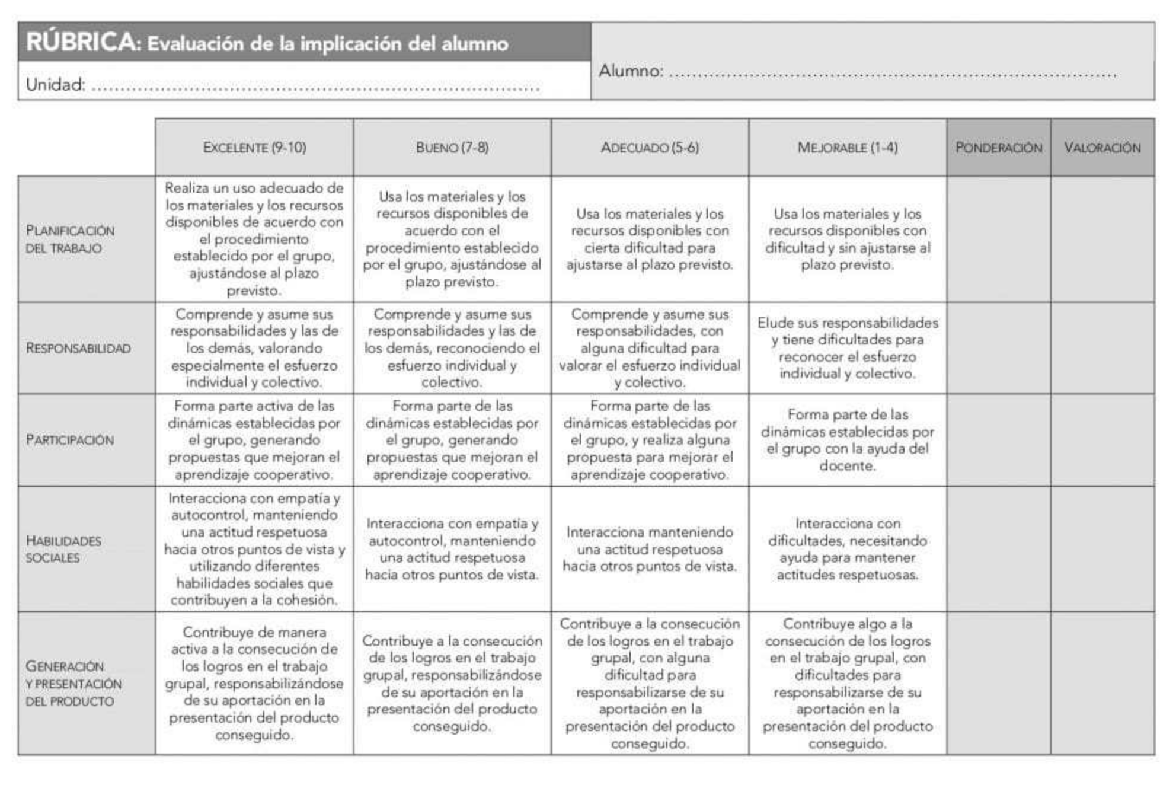
Autoevaluación y coevaluación

Slide 42
Reflexión de Grupo Interdisciplinario
Trabajar en una escuela preparatoria no sólo es impartir clases a grupos de adolescentes que asisten a ella para adquirir conocimientos que les permitan desenvolverse en su vida universitaria, significa buscar métodos o sistemas que involucren a estos estudiantes y que los estimulen para lograr en ellos aprendizajes significativos. Además, laborar en una institución educativa representa para el maestro de una asignatura en específico la oportunidad de convivir con profesores de otras disciplinas y de intercambiar experiencias con ellos en la búsqueda de lograr un objetivo común: inculcar en el alumno el gusto por el aprendizaje.
Muchas veces por celo profesional los profesores pensamos que en el currículo de asignaturas del bachillerato la nuestra es LA importante y que las demás son accesorias en el aprendizaje del alumno; sin embargo, al elaborar un proyecto que involucre varias disciplinas descubrimos que hay otras que pueden enriquecer nuestro trabajo y el del alumno.
Conjuntar diferentes disciplinas en la elaboración de un proyecto promueve la apertura del conocimiento hacia diversas ramas del saber, estimula el intercambio de experiencias e ideas entre los profesores al planear y supervisar el proyecto en cuestión, pero, sobretodo, involucra en el alumno los diferentes aprendizajes adquiridos en las asignaturas del programa de su grado escolar y le permite demostrar y evaluar que los conocimientos vinculados con cada una de esas disciplinas son necesarios para la consecución de un objetivo común.

Slide 43
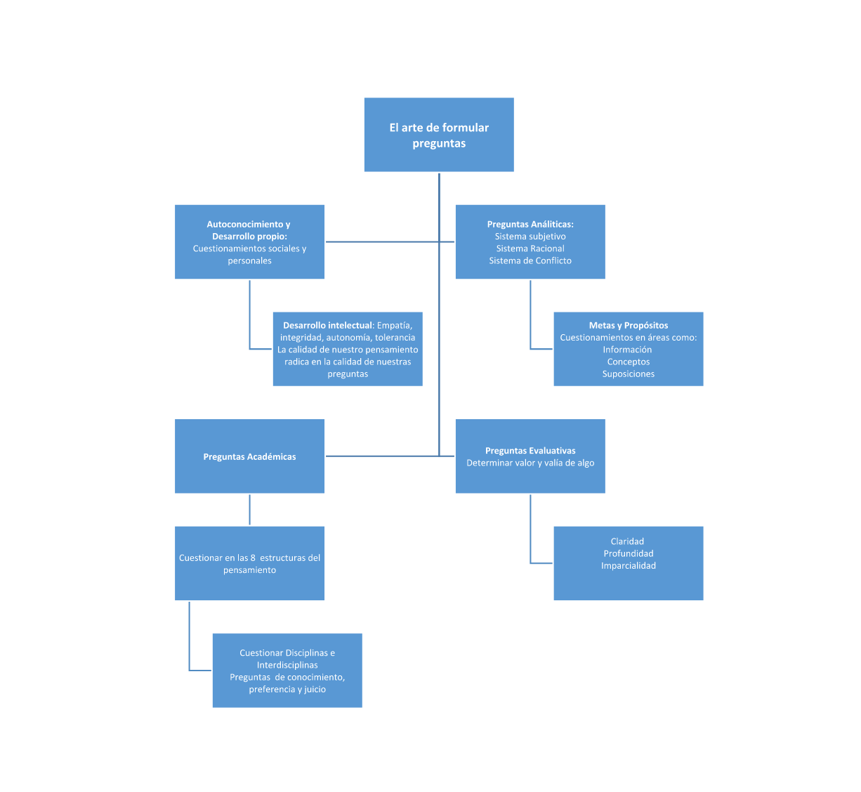
Organizador Gráfico: Preguntas Esenciales

Slide 44
Preguntas
Comprensión
Pensamiento
Indagación
Preguntas esenciales

Slide 45
Preguntas esenciales
Preguntas analíticas
Cuestionar conceptos
Cuestionar datos, información y experiencia
Preguntas en disciplinas académicas
Simples (Definibles)
Complejas (No definibles)
Cuestionar las preguntas
Identificación de preguntas anteriores
Formular preguntas complejas interdisciplinarias
Preguntas en la toma de decisiones
Cuestionar al leer
Cuestionar al escribir
Formular preguntas éticas
Cuestionar prejuicios y propaganda
Conocimiento y desarrollo propio
Como estudiantes
Egocentrismo
Sociocentrismo
Desarrollar disposiciones intelectuales

Slide 46
Tipos de preguntas
Un sistema
Procedimiento o método
Sin sistema
Preferencia subjetiva
Sistemas en conflicto
Una contestación correcta
Conocimiento
Opinión
No se puede evaluar
Contestaciones mejores y peores
Juicio
Preguntas analíticas
Cuestionar metas y propositos
Cuestionar preguntas
Cuestionar información
Cuestionar inferencias
Cuestionar conceptos e ideas
Cuestionar suposiciones
Cuestionar implicaciones
Cuestionar puntos de vista

Slide 47
Preguntas conceptuales (Herramientas)
Enfoque en casos modelos
Enfoque en casos contrarios
Enfoque en casos relacionados
Enfoque en casos fronterizos
Exprese la pregunta con la mayor claridad y precisión posible.
Identifique los conceptos significativos dentro de la pregunta.
Analice los conceptos que puedan ser problemáticos.
Construya lo siguiente para cada concepto clave: casos modelos, casos contrarios, casos relacionados, casos fronterizos.
Considere múltiples puntos de vista y contextos
Tome nota de las implicaciones de posibles decisiones conceptuales.
Desarrolle posibles "contestaciones" a la pregunta con especial atención a lo que hace el asunto complejo.

Slide 48
Preguntas en la toma de decisiones y solución de problemas
Meta
Pregunta
Lógica
Creados por nosotros
Claves
Problemas
Podemos resolver
Creados por fuerzas externas
Fuera de nuestro control
Descifre y redefina metas, propósitos y necesidades
Identifique sus problemas explícitamente; luego analícelos
Calcule qué información necesita y busque activamente esa información
Analice, interprete y evalúe la información
Calcule sus opciones
Adopte una estrategia y cumpla con ella.
Revise las implicaciones
Reconocer cuando uno enfrenta una decisión importante.
Identificar con precisión las alternativas
Evaluar lógicamente las alternativas
Actuar sobre la mejor alternativa

Slide 49
Evaluar el razonamiento
Claridad
Precisión
Exactitud
Relevancia
Profundidad
Extensión

Slide 50
Preguntas en una disciplina
Elementos del razonamiento
Propósito
Pregunta
Información
Inferencias
Suposiciones
Conceptos
Implicaciones
Puntos de vista

Slide 51
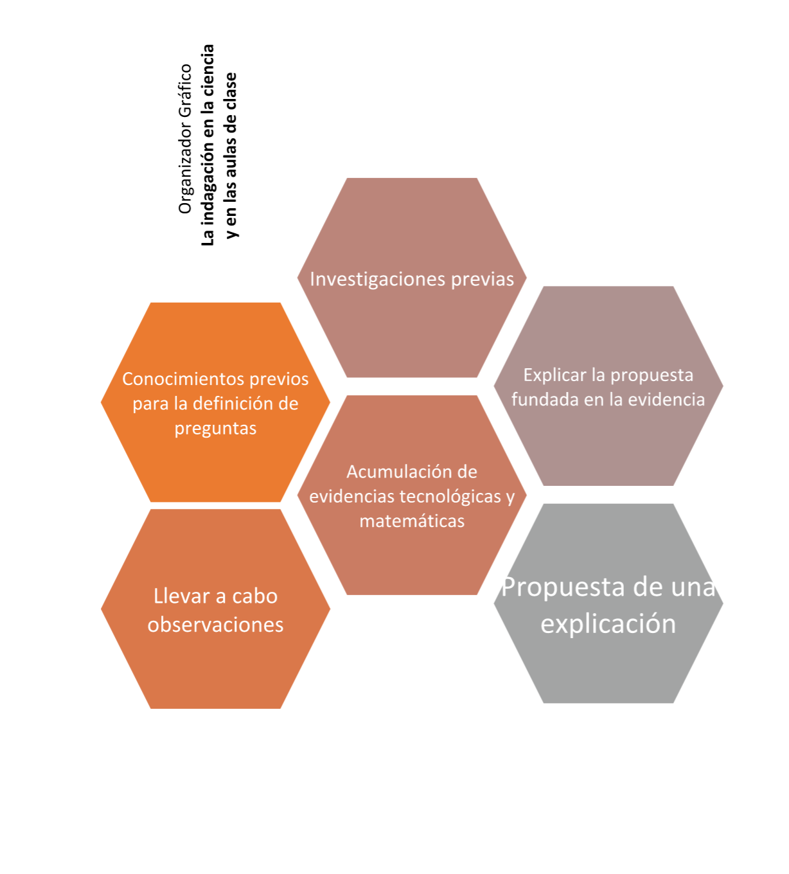
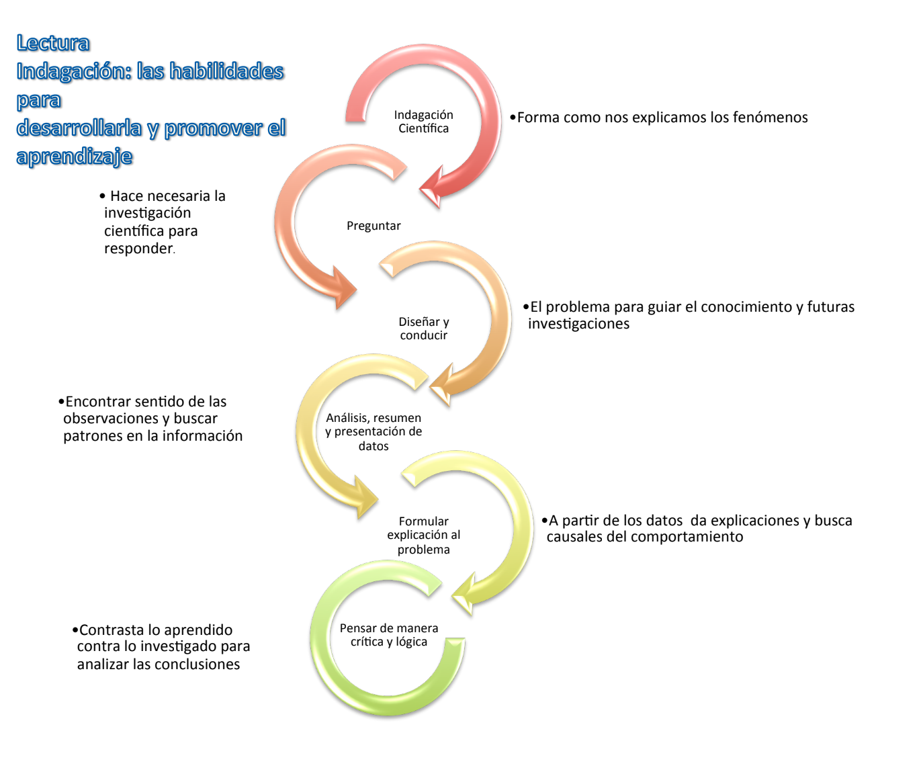
Organizador Gráfico
Proceso de indagación

Slide 52
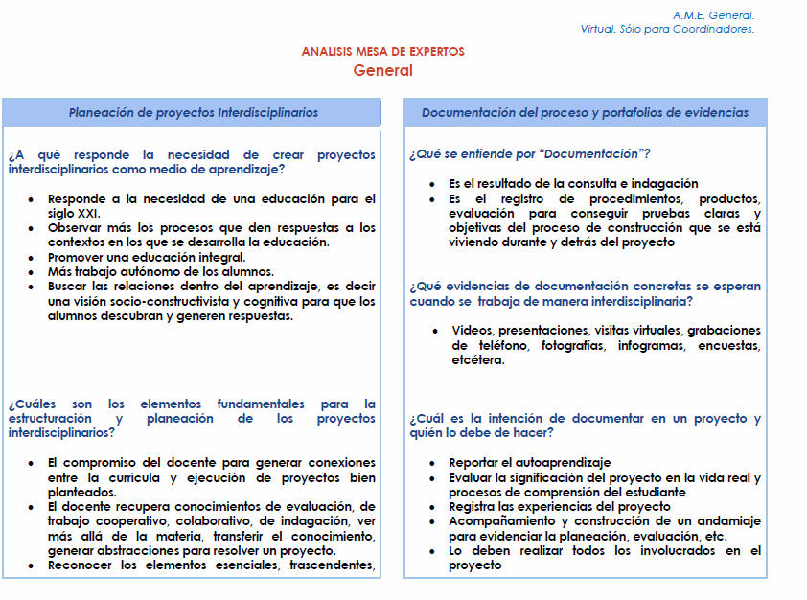

Slide 53
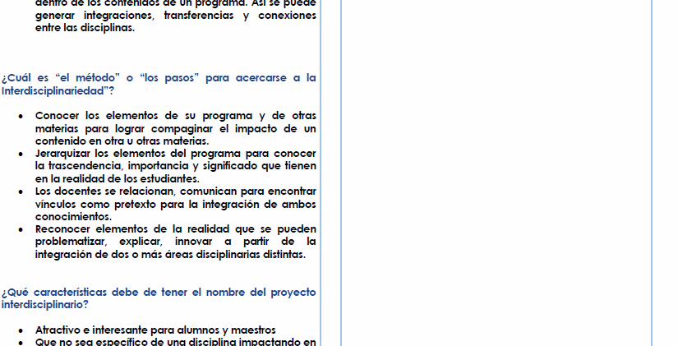

Slide 54
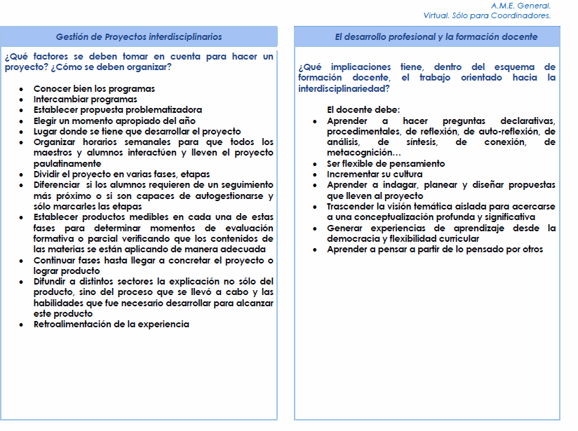

Slide 55
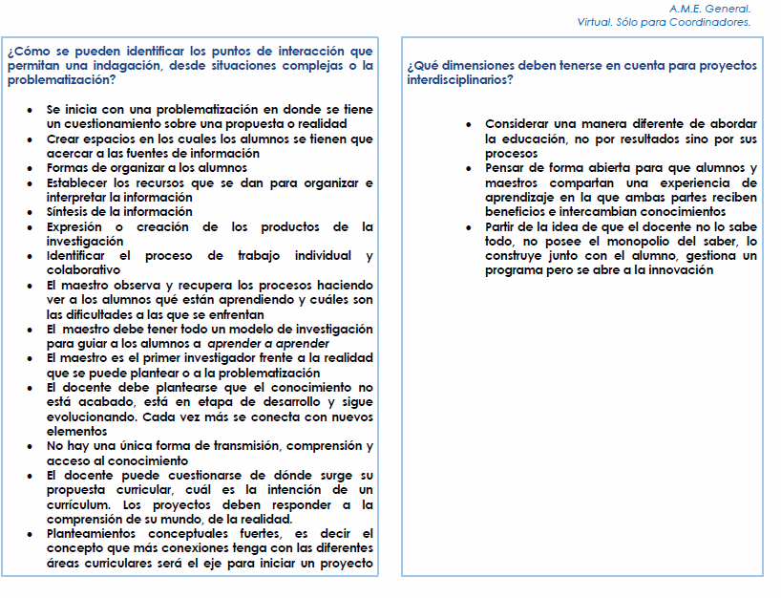

Slide 56
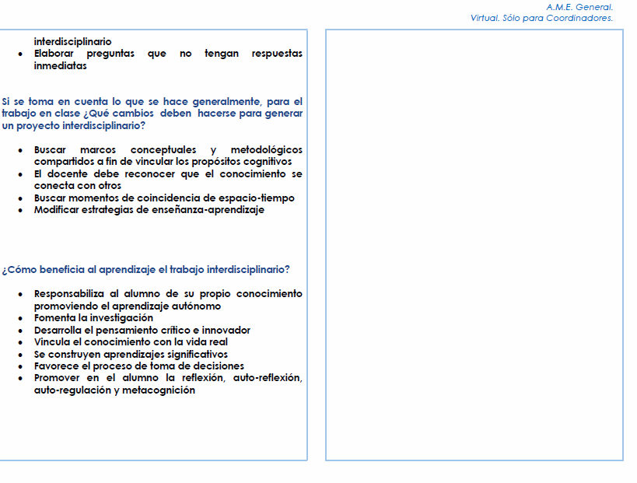

Slide 62
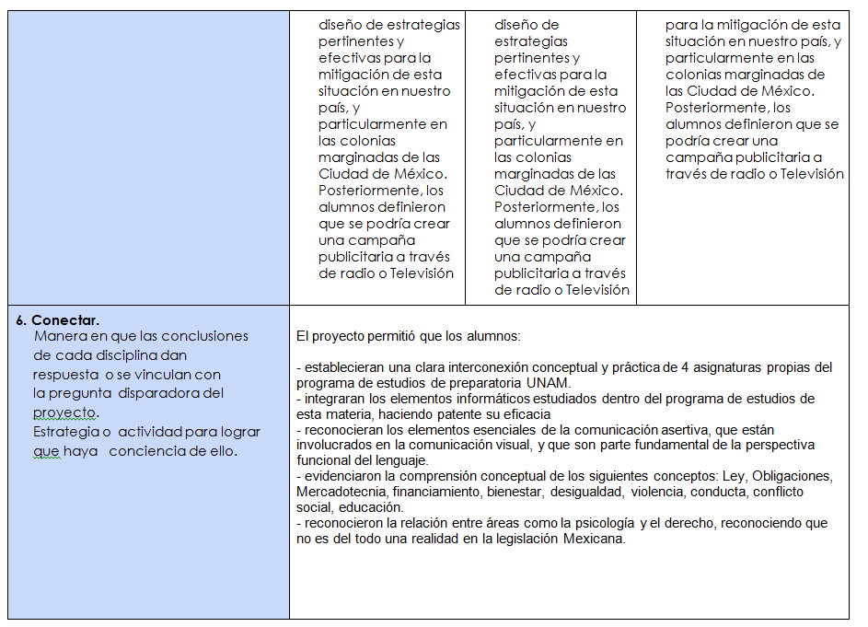

Slide 65
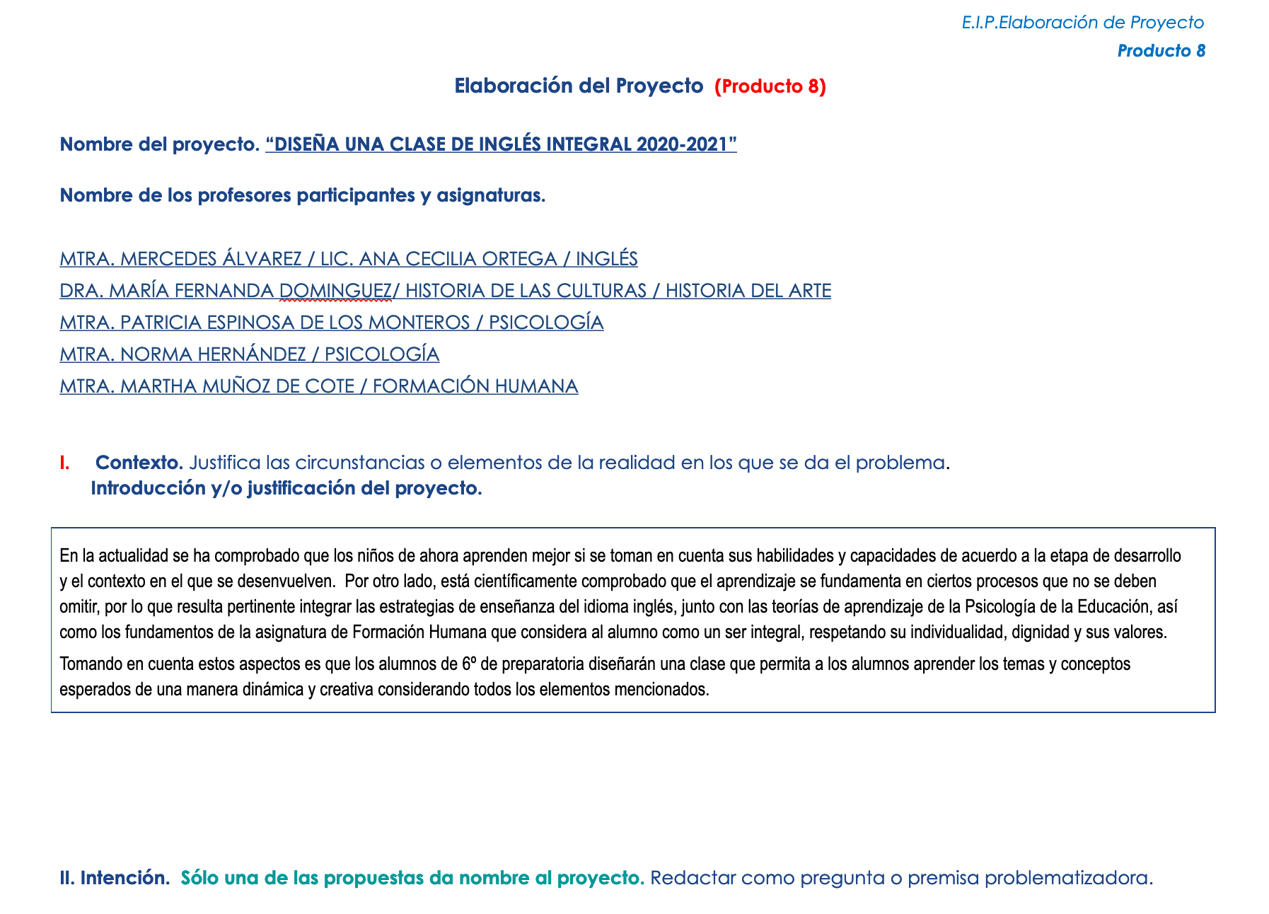
E.I.P. Elaboración de Proyecto

Slide 66
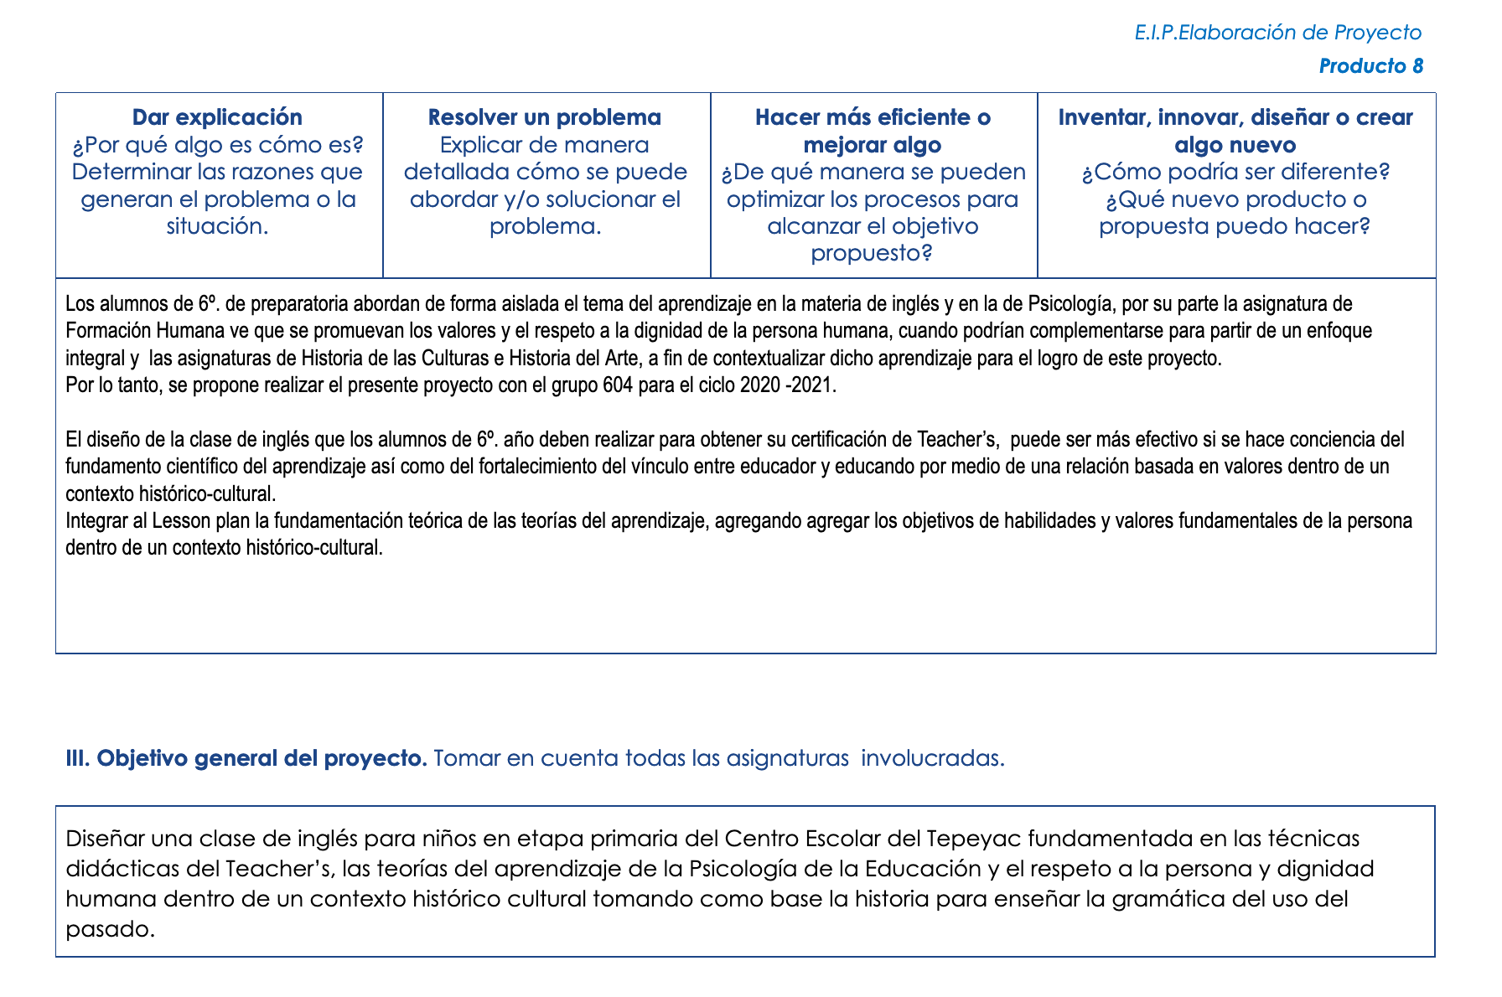

Slide 67
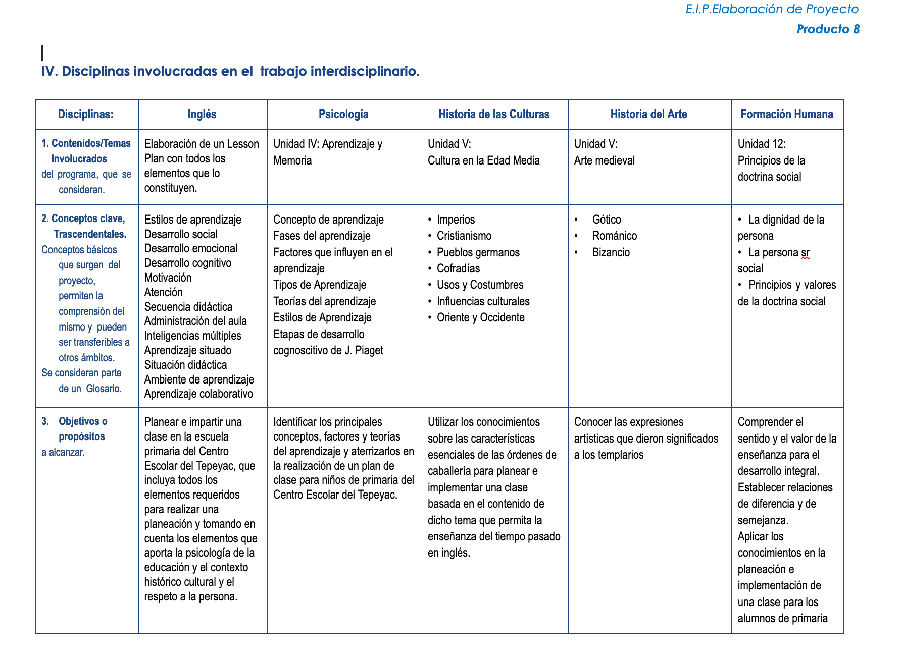

Slide 68
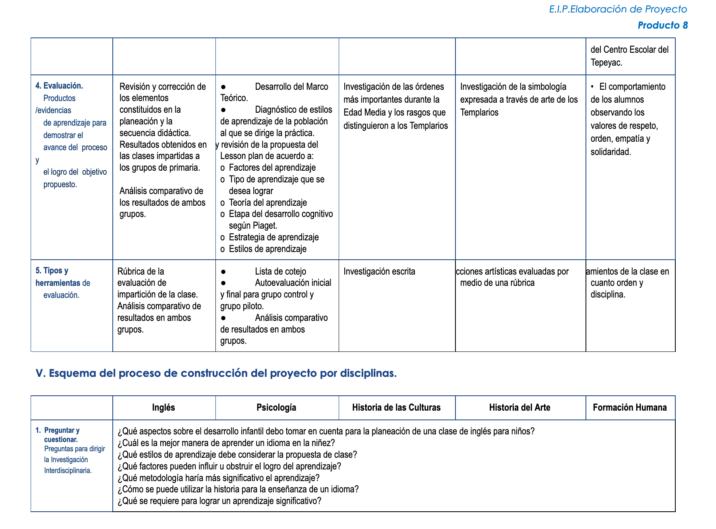

Slide 69
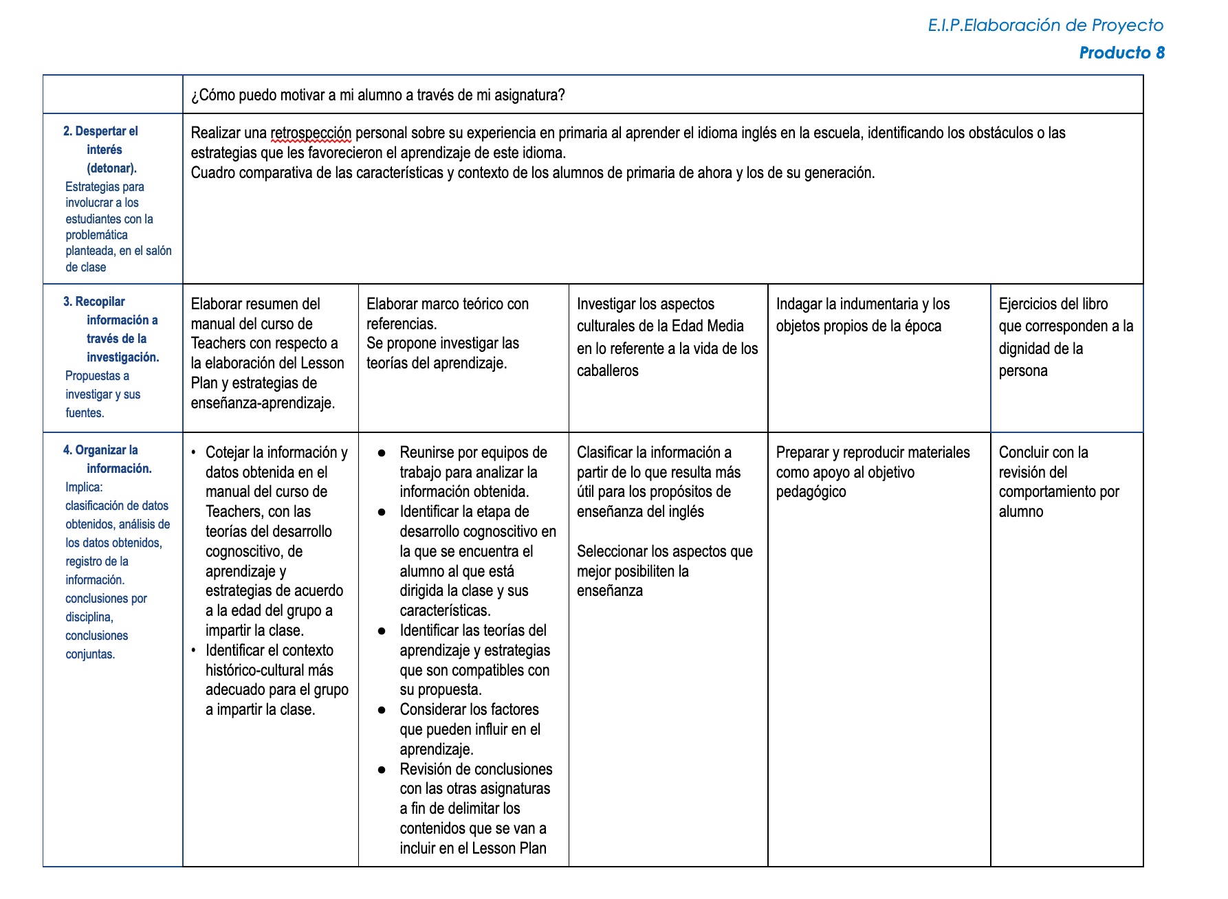

Slide 70
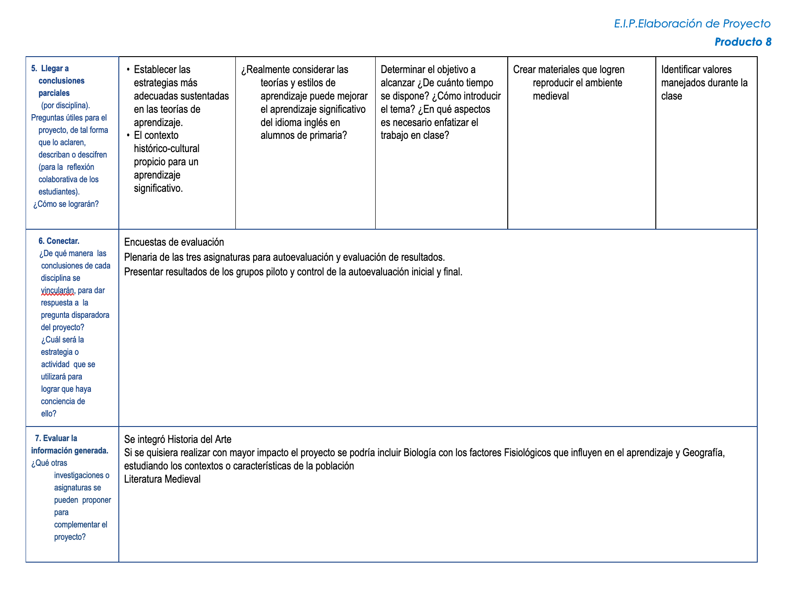

Slide 71
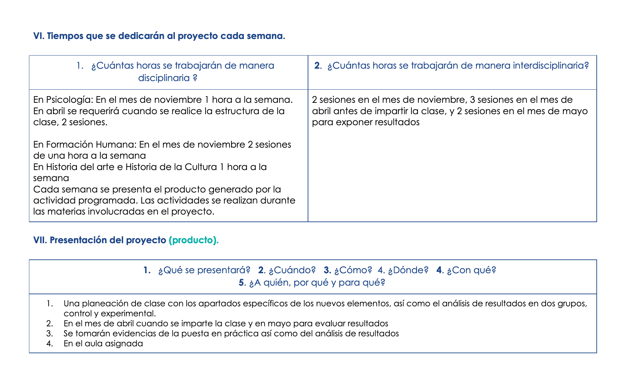

Slide 72
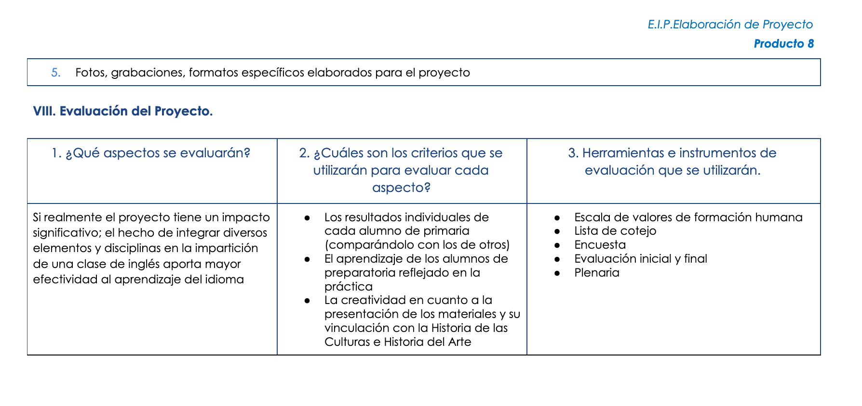

Slide 73
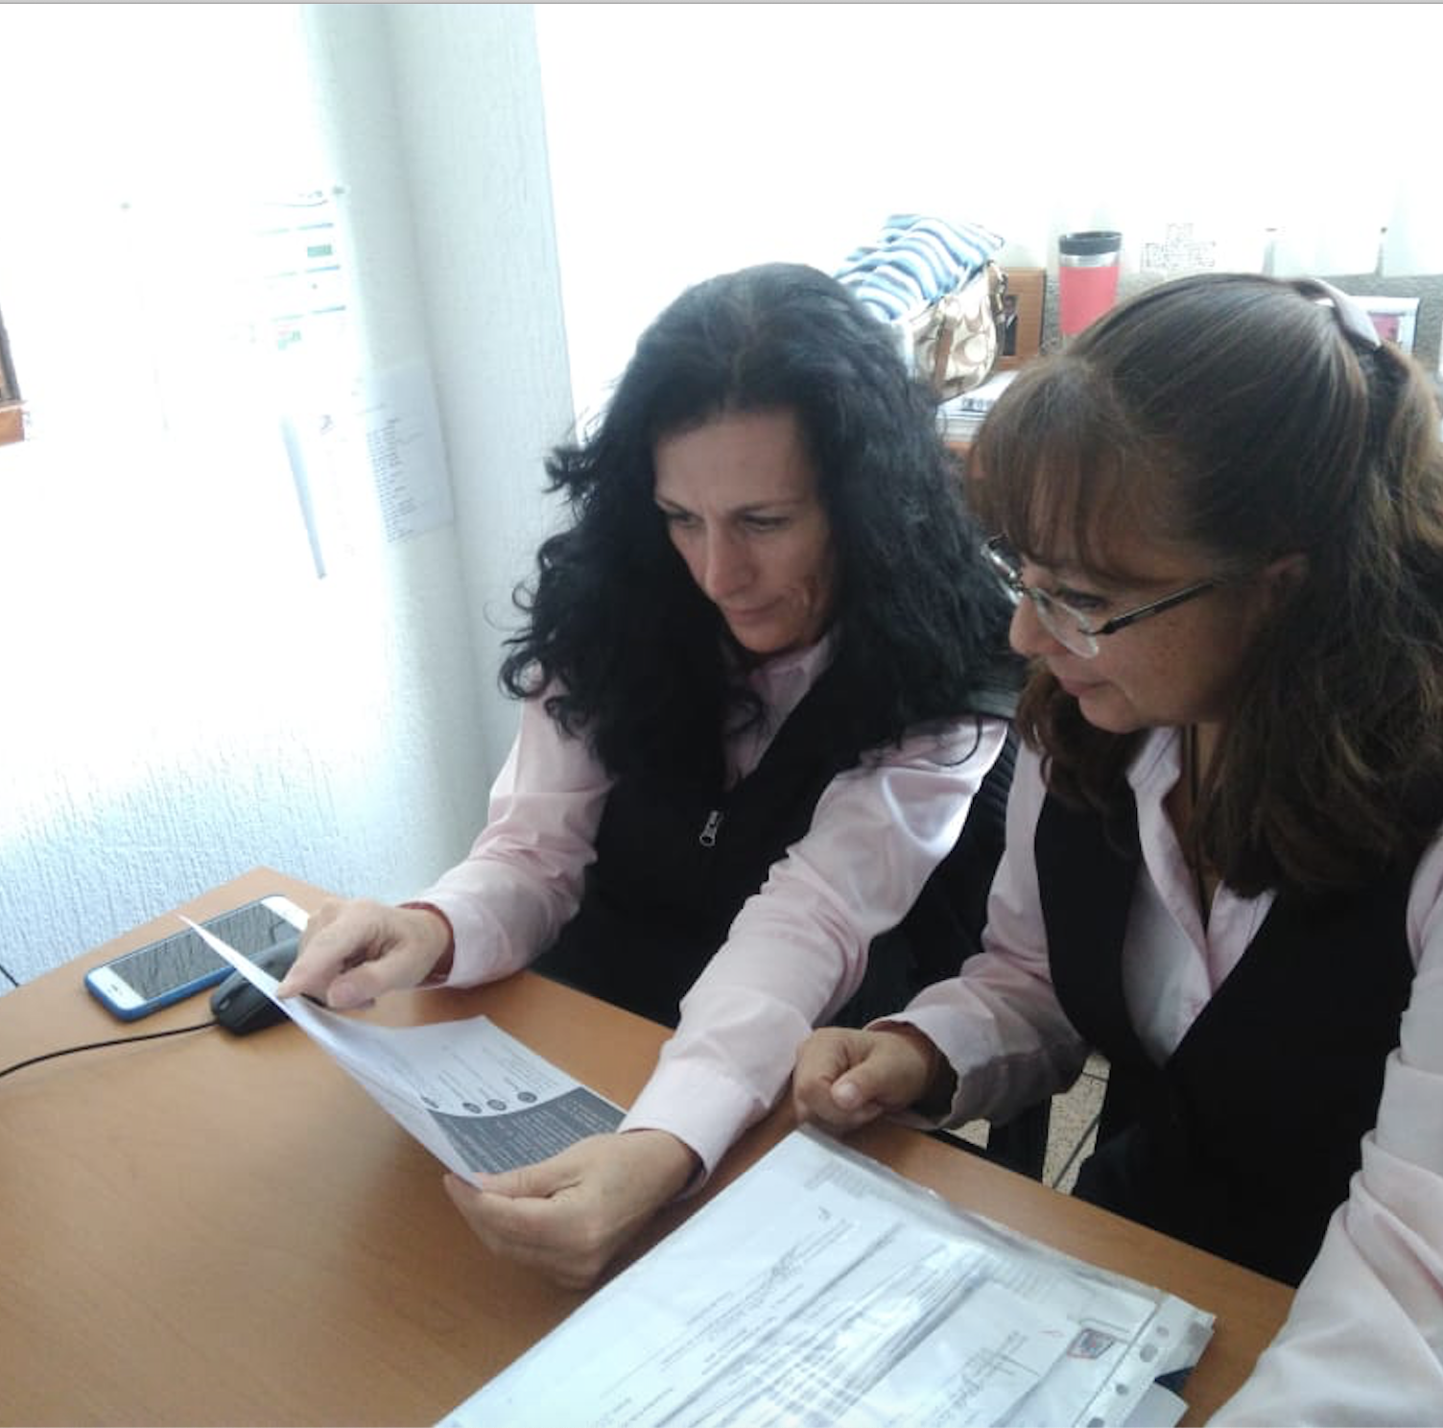
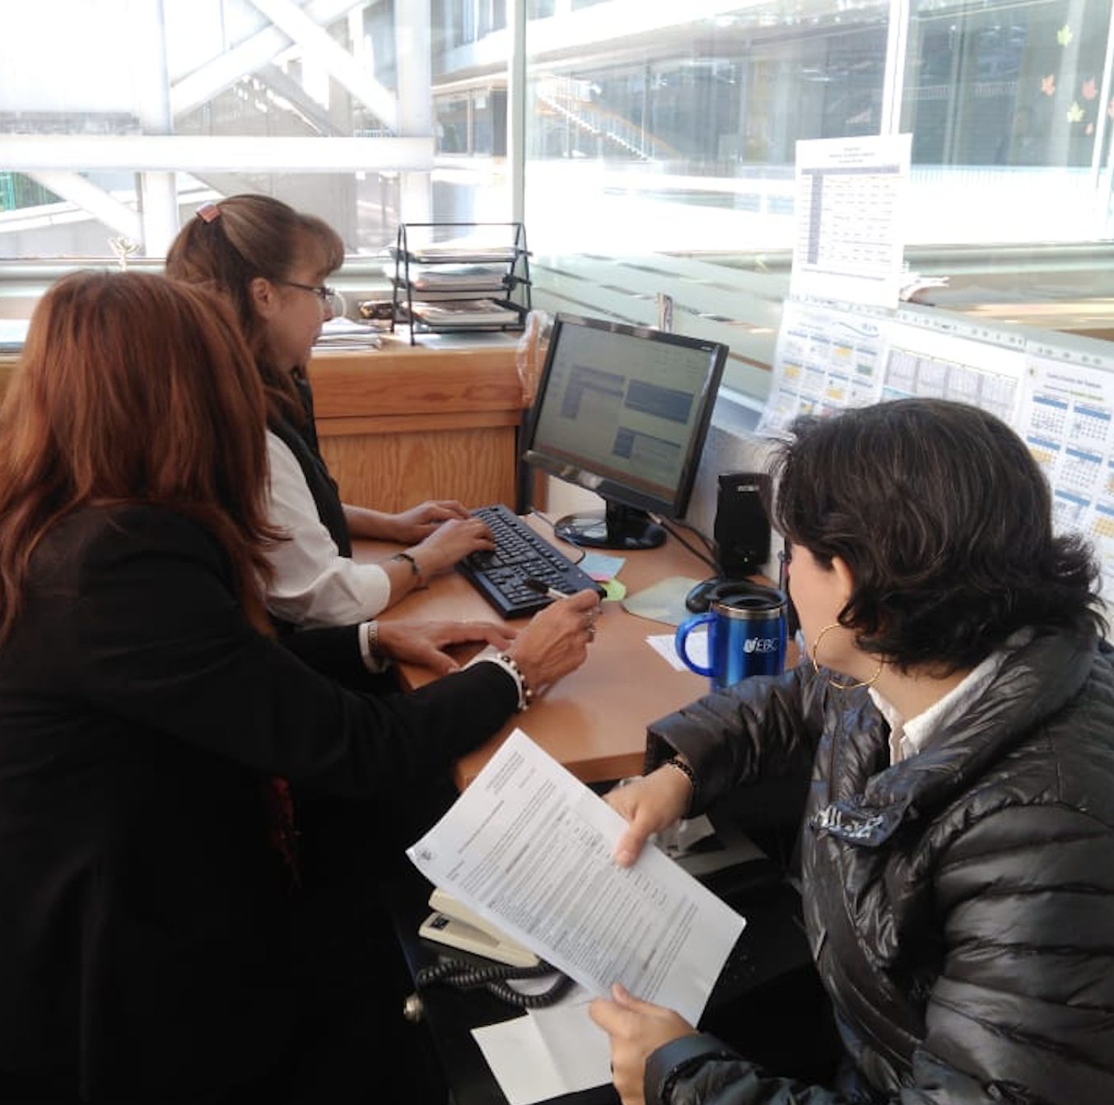

Slide 74
Evaluación
Tipos de evaluación
Diagnóstica
Formativa
Sumativa
Previa al desarrollo de un proceso educativo
Prognosis (Colectivo)
Diagnosis (Diferenciada)
Inicial: Única y exclusiva
Puntual
Concomitantemente con el proceso enseñanza-aprendizaje.
Regula el proceso
Enfatizar logros

Slide 79
Infografía
Lenguaje Visual
Imágenes como medio de expresión
Mensajes visuales
Sin normas específicas
No formal
Inmediatez
Facilidad de penetración
Universal
Parecido a la realidad
Forma: Simple o compleja
Color
Textura
Imágenes
ELEMENTOS BÁSICOS DEL LENGUAJE VISUAL

Slide 80
INFOGRAFÍA: Gráficos fijos o animados que combinan textos y elementos visuales con el fin de comunicar información precisa sobre variadas temáticas
Elige un tema
Reúne información
Resume y ordena
Elige un tipo
Elabora un boceto
Diseña tu infografía
Revisa y corrige
Amena
Sintética
Visual

Slide 81
Objetivo de comunicación
A quién nos vamos a dirigir
Cómo lo haremos
En que medio
Impreso
Digital
Gráficos más usados
Diagrama de flujo
Bullets
Mapas
Barracas
Gráficas

Slide 82
Reflexión Personal
La educación presenta nuevos retos y requiere de múltiples habilidades. Nuestros alumnos están aprendiendo las habilidades necesarias para poder impartir una clase tomando en cuenta los diferentes aspectos del proceso enseñanza – aprendizaje.
Vincular la materia de inglés, en donde se imparte la certificación ”teacher´s” con otras asignaturas que aparentemente no llevan relación ha sido todo un reto. Sin embargo, también ha sido muy enriquecedor escuchar los diferentes puntos de vista, trabajar en equipo y diseñar un proyecto que se sale de lo convencional.

